Slide 1
Прикосновение благодати
Daniel Jiao

Slide 2
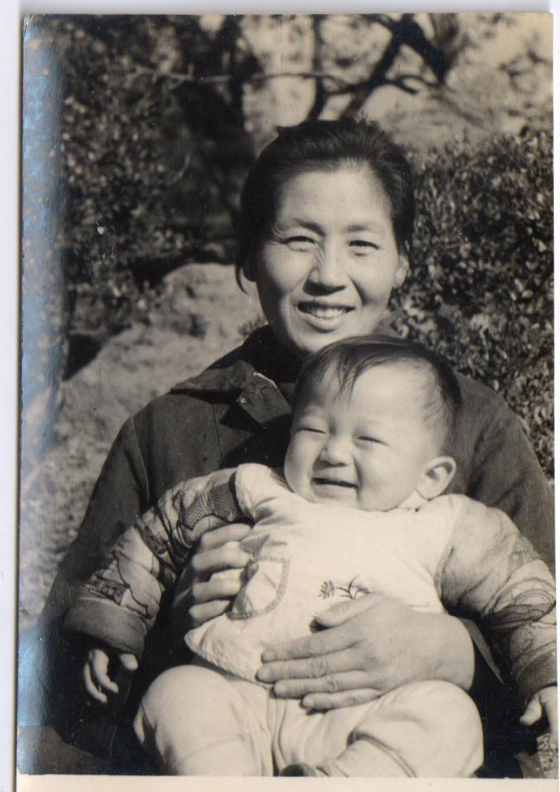

Slide 3
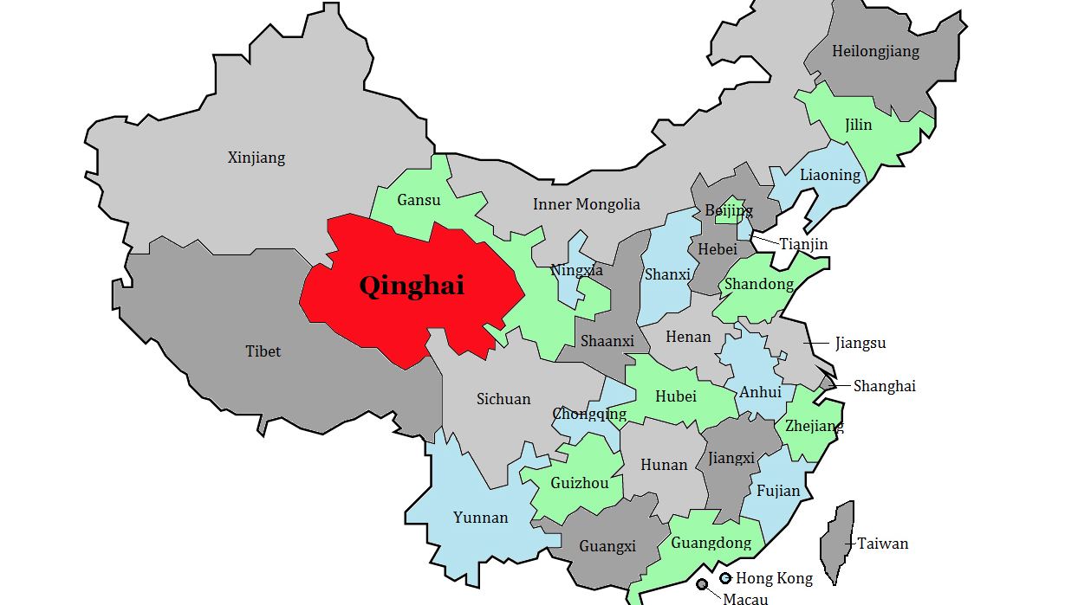

Slide 4
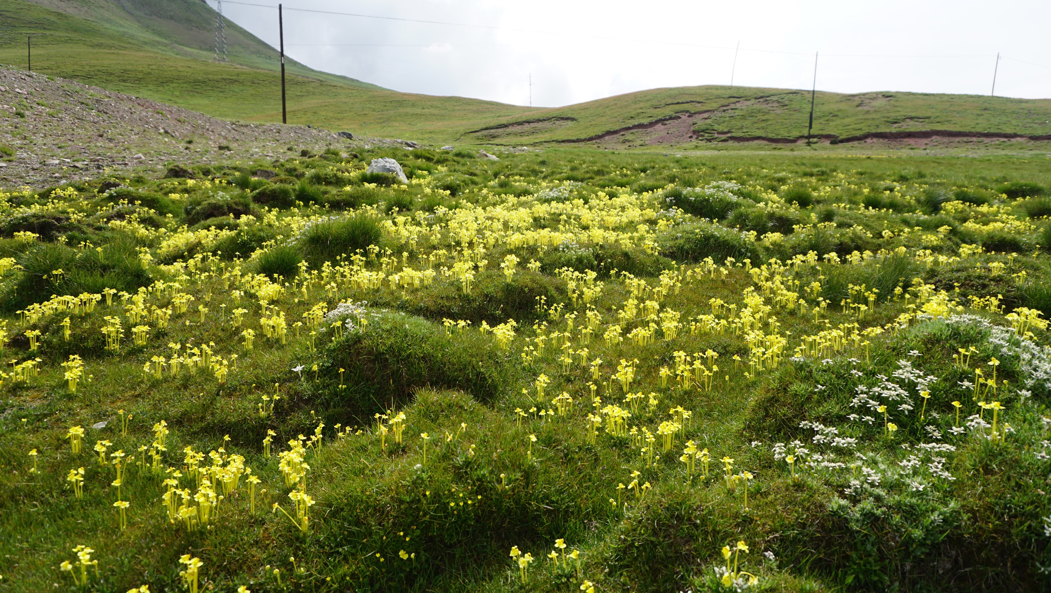

Slide 5
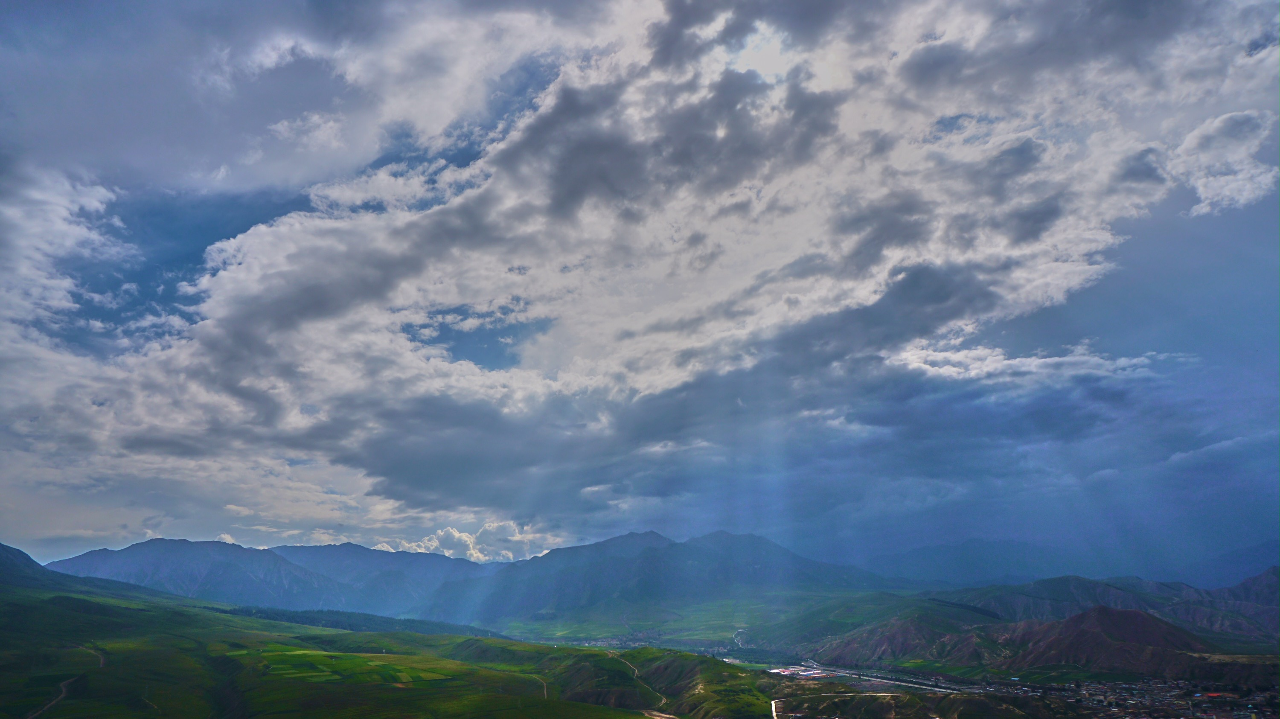

Slide 6
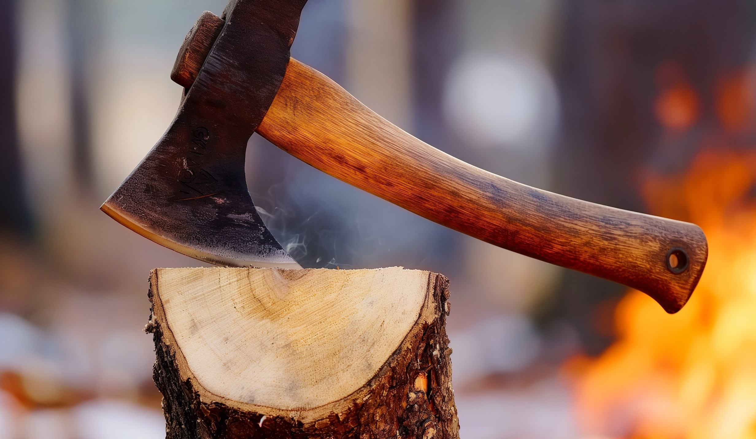

Slide 7
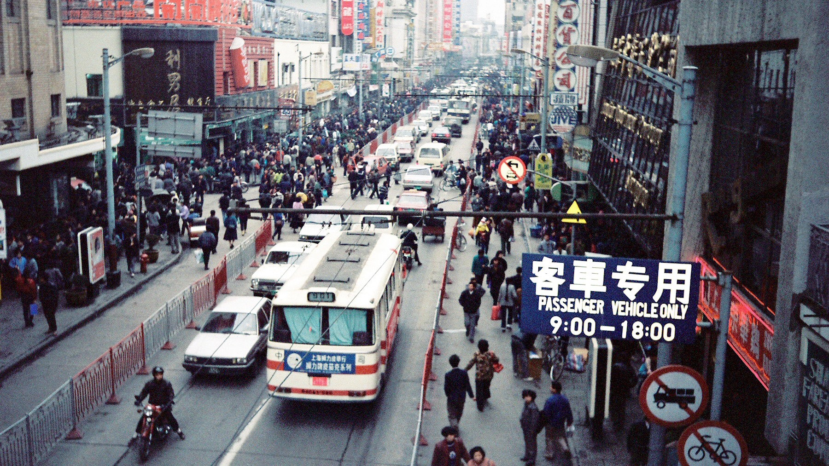

Slide 8
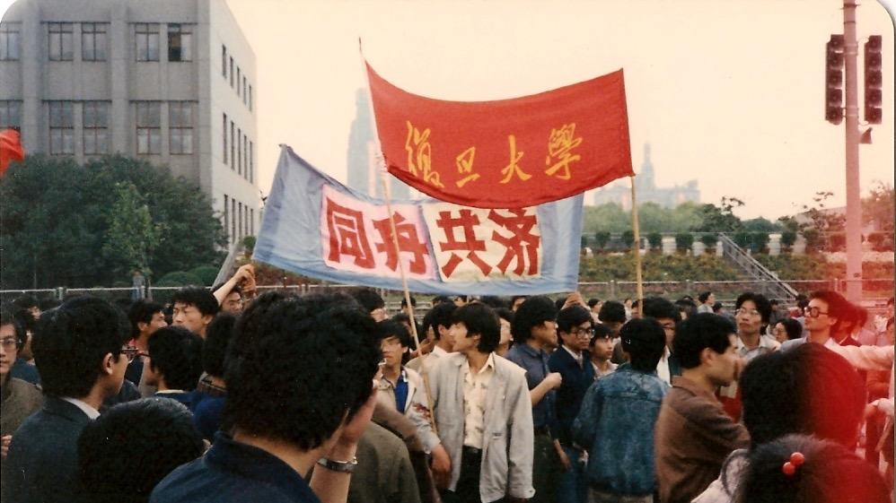

Slide 9
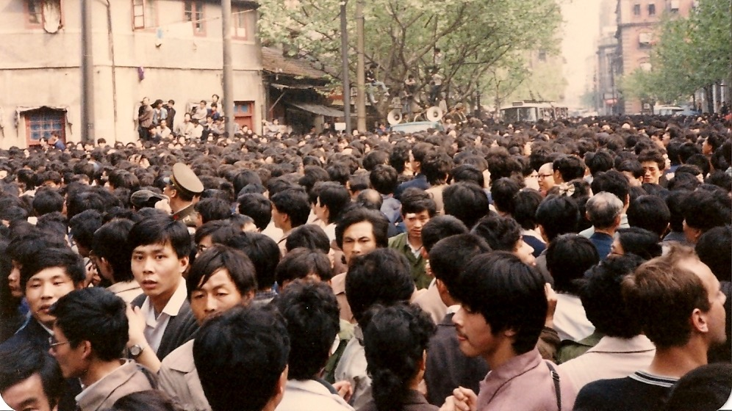

Slide 10
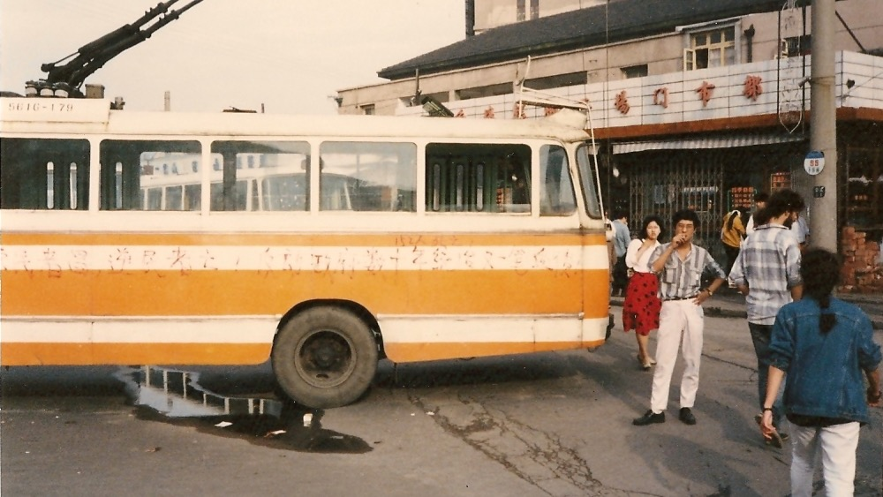

Slide 11
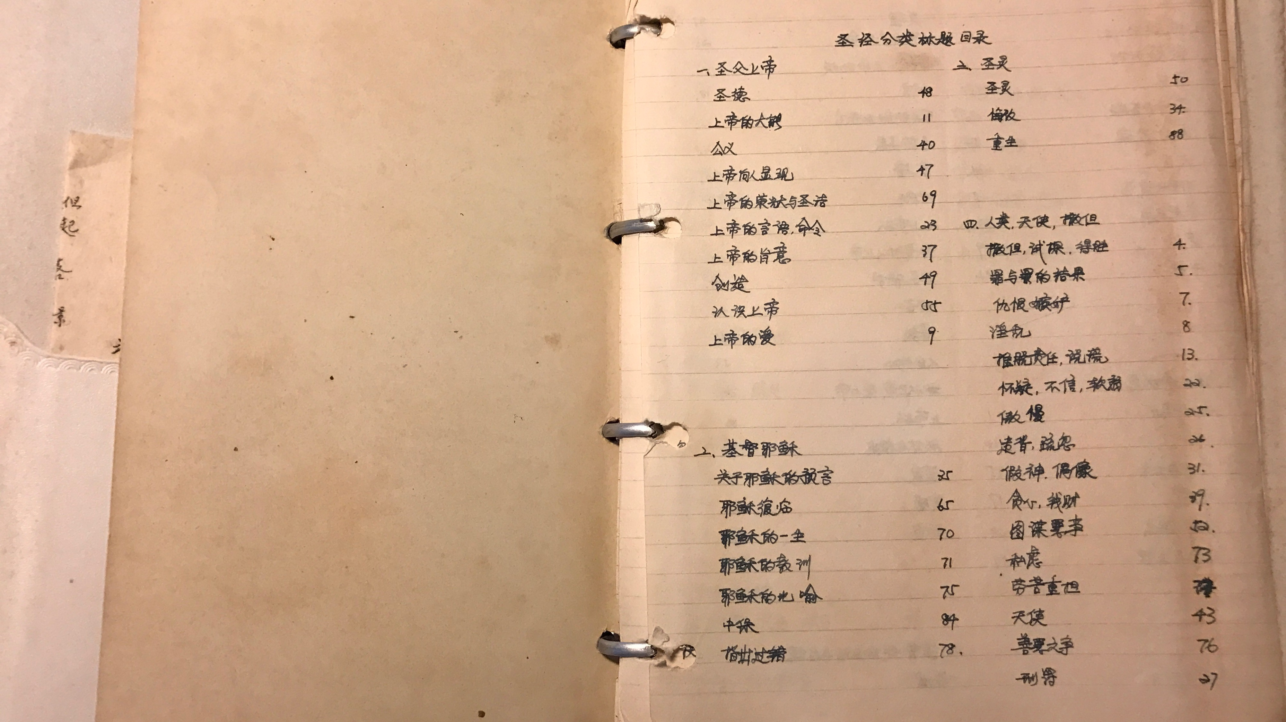

Slide 12
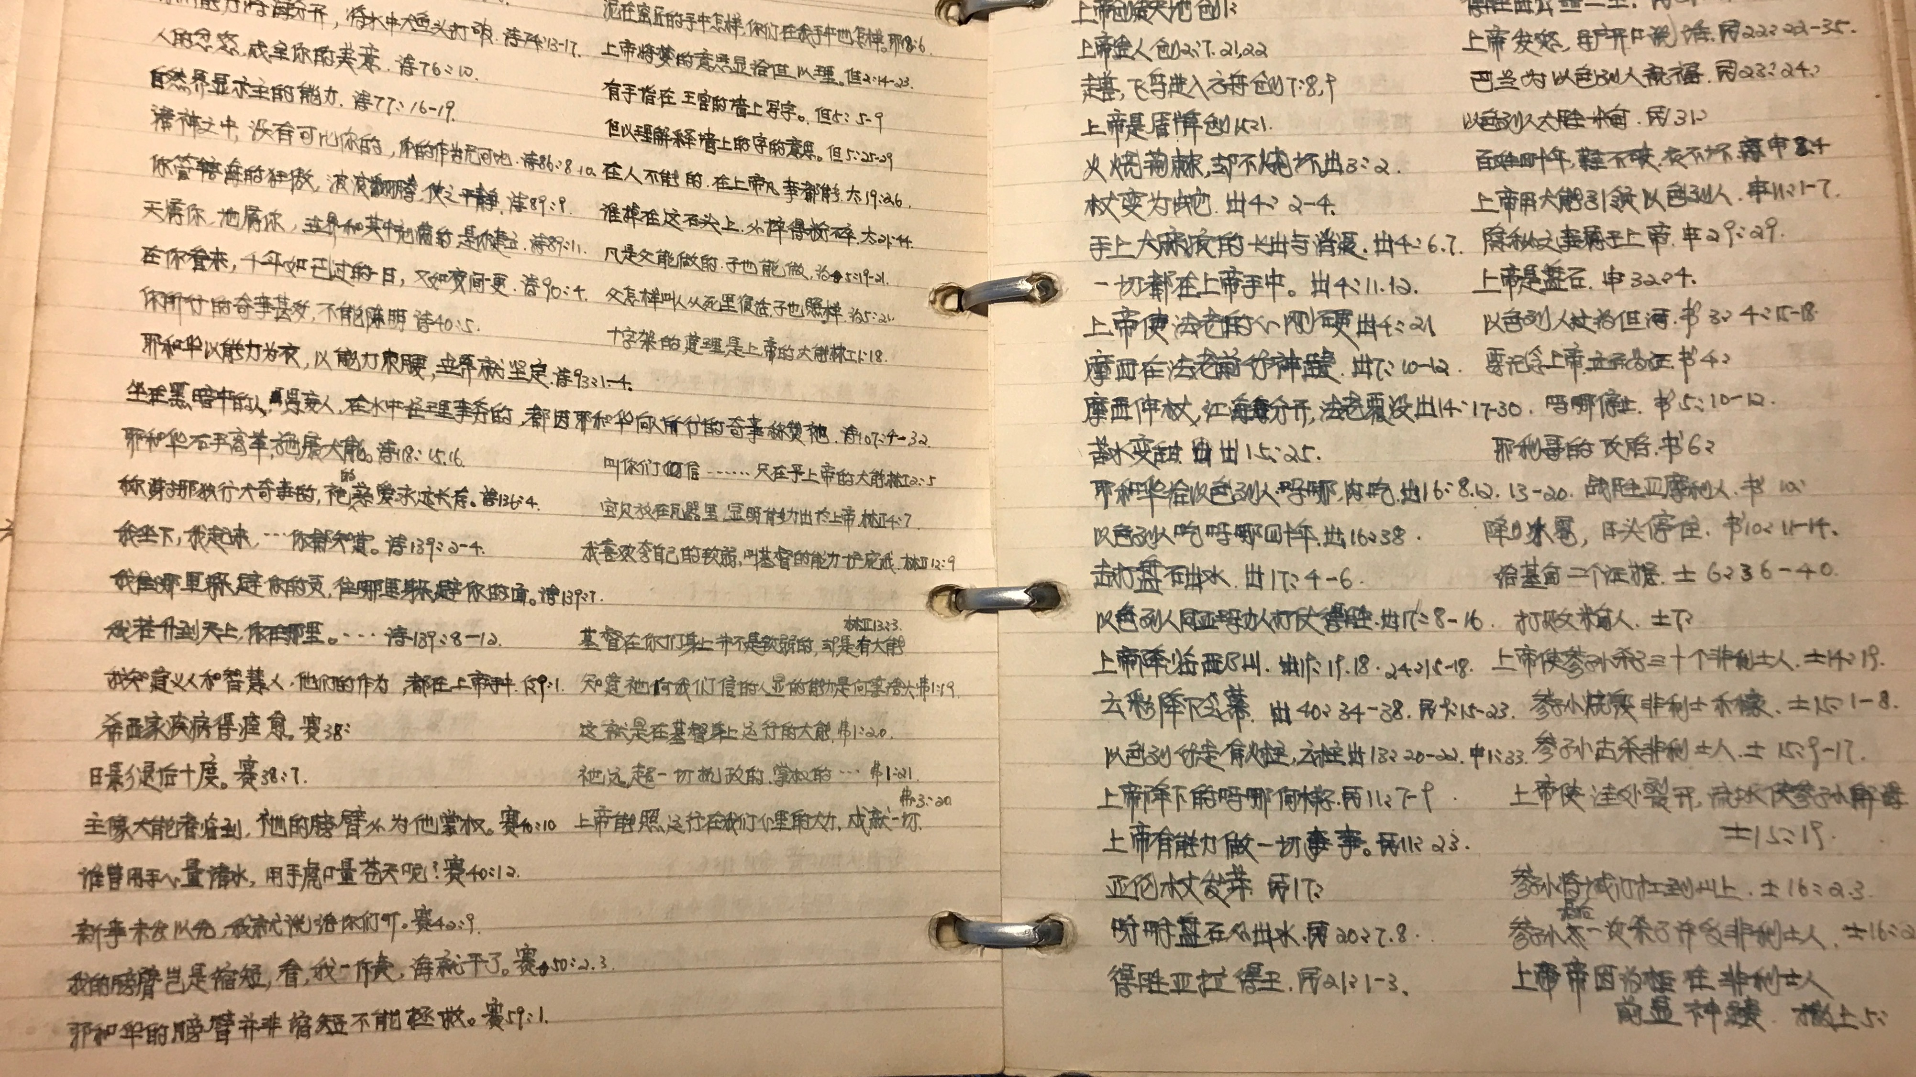

Slide 13
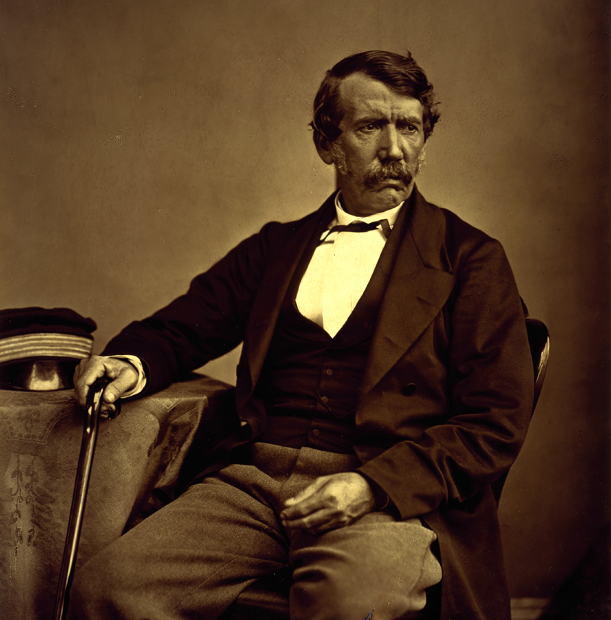
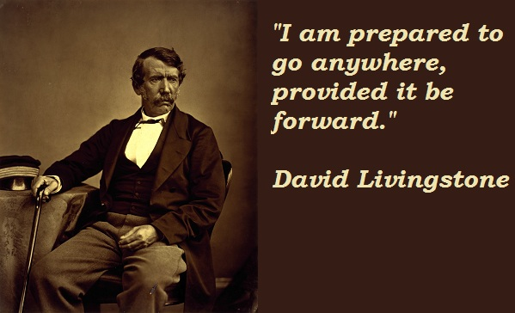

«Я готов идти куда угодно, лишь бы это было вперёд»
Дэвид Ливингстон
Notes:
a

Slide 14
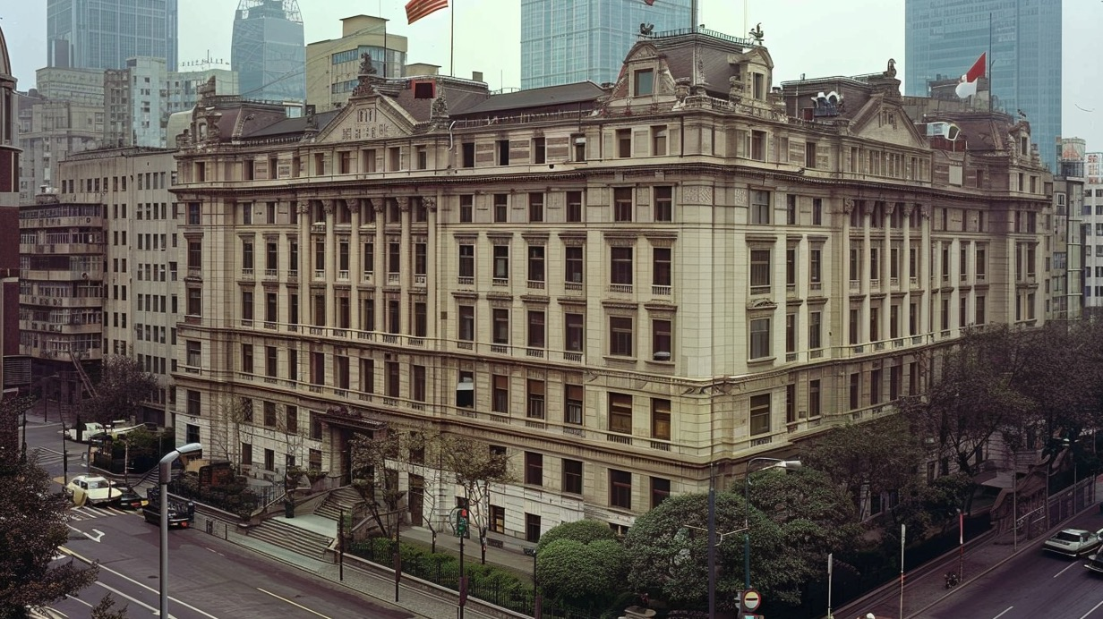

Slide 15
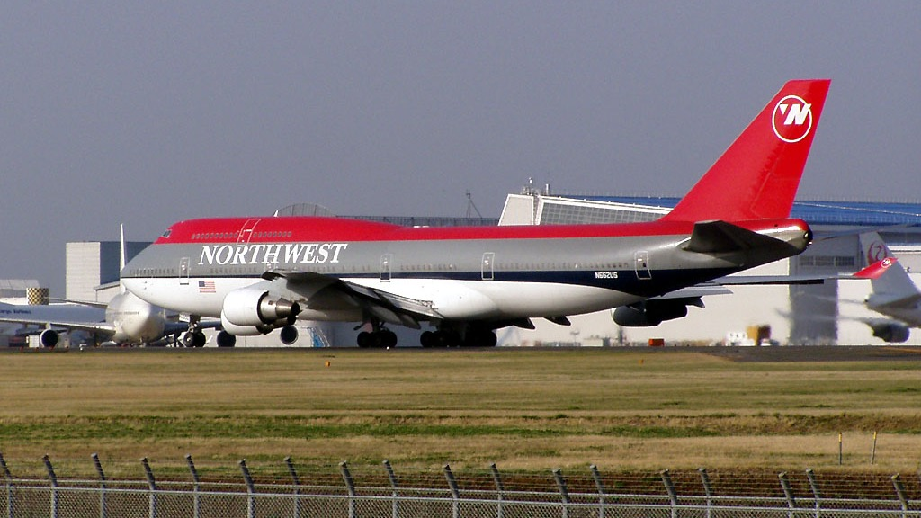

Slide 16
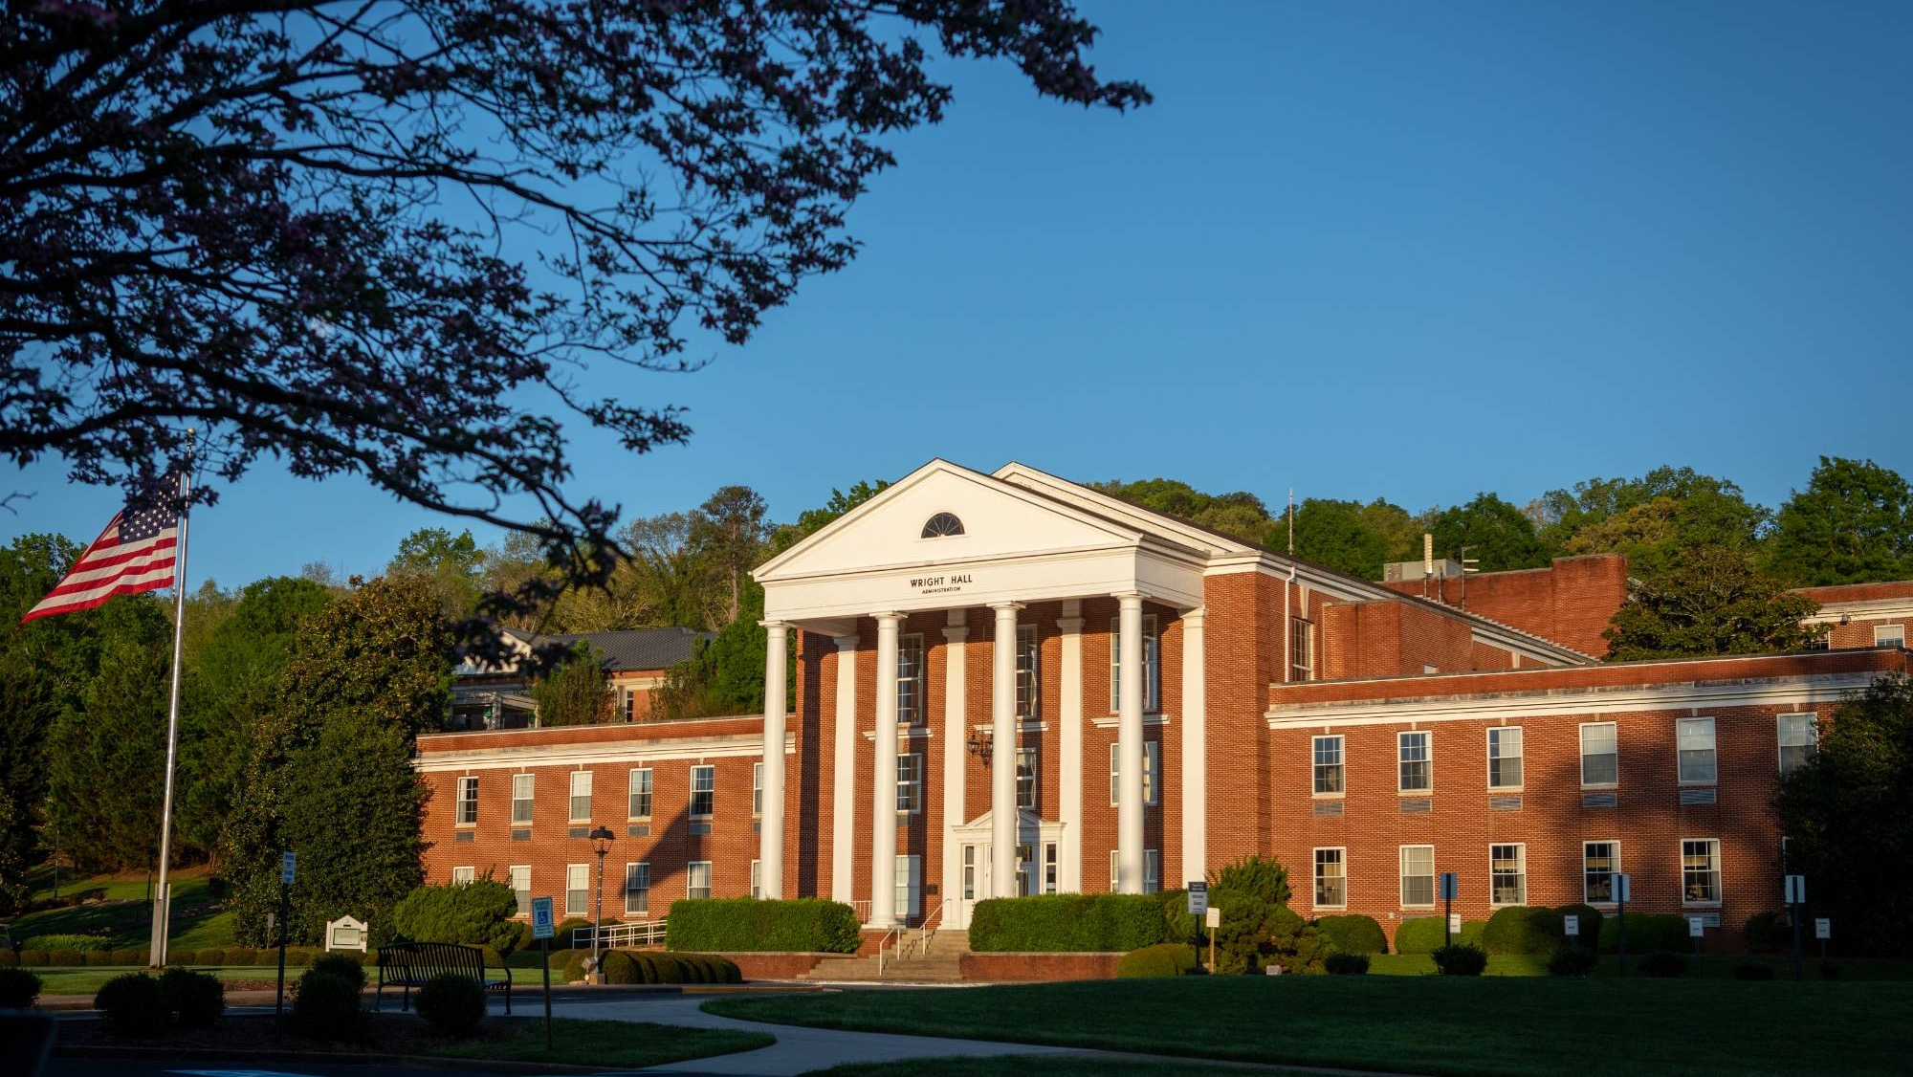

Slide 17
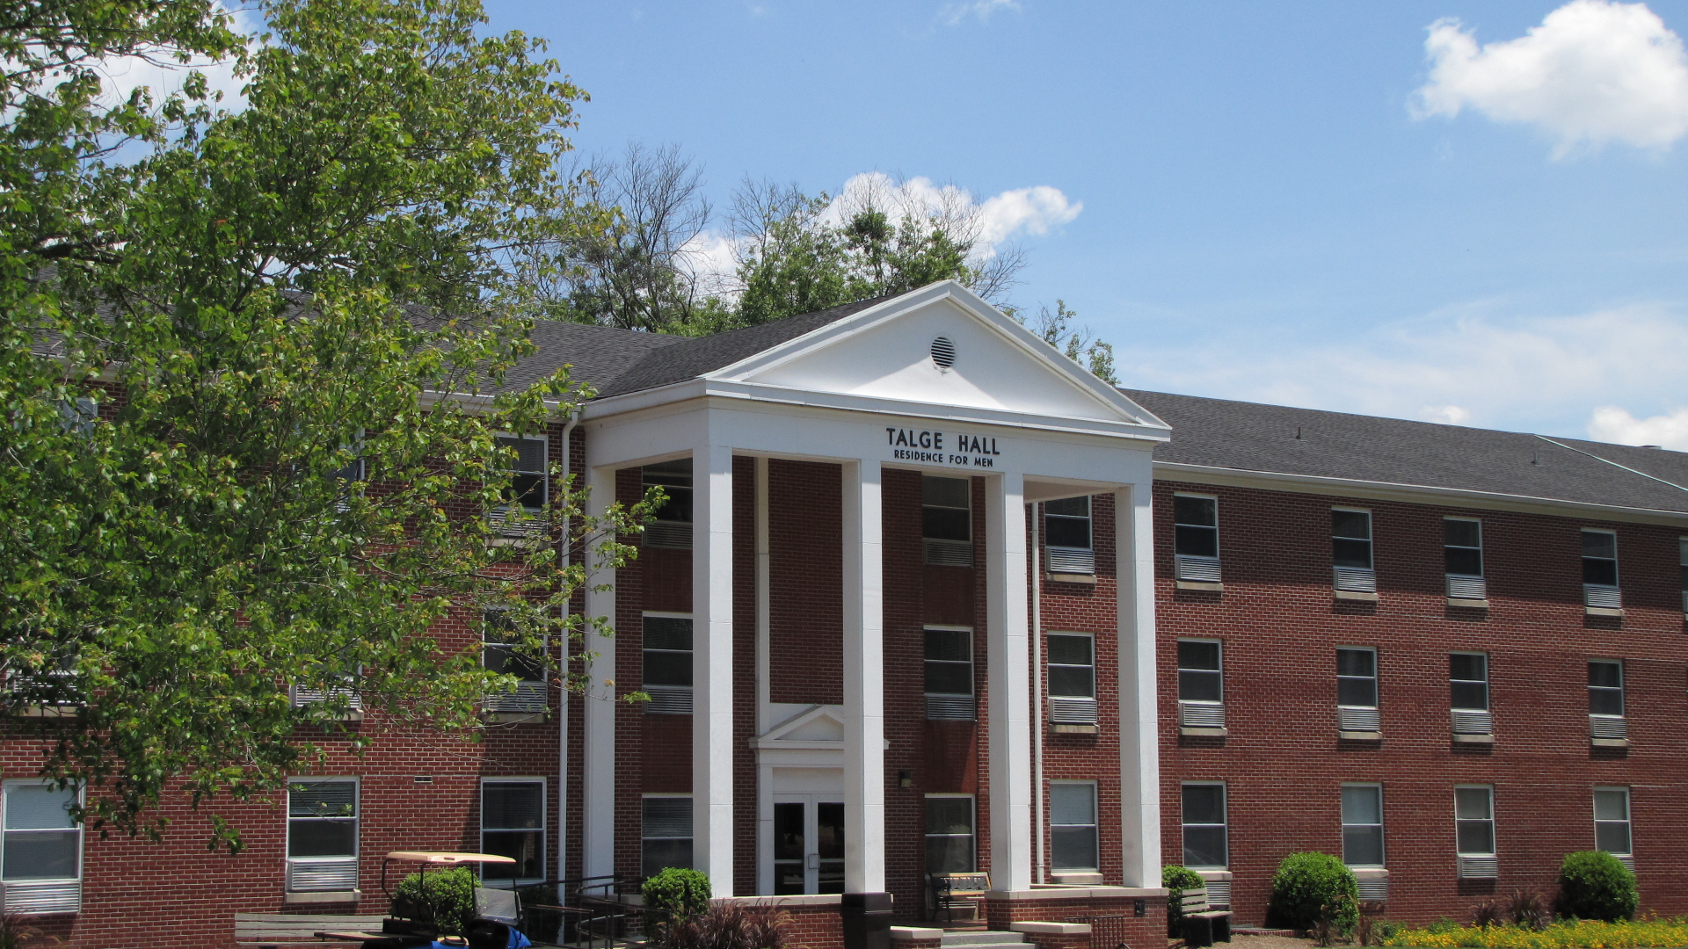

Slide 18
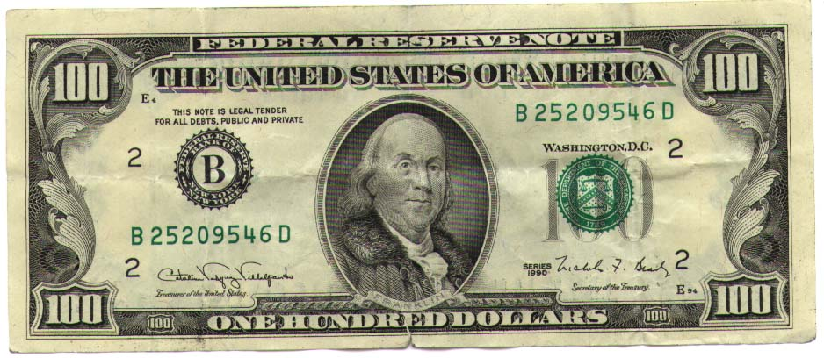

Slide 19
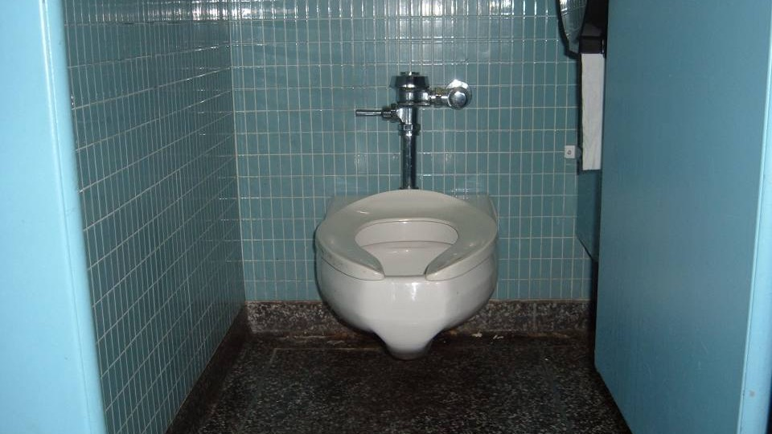

Slide 20
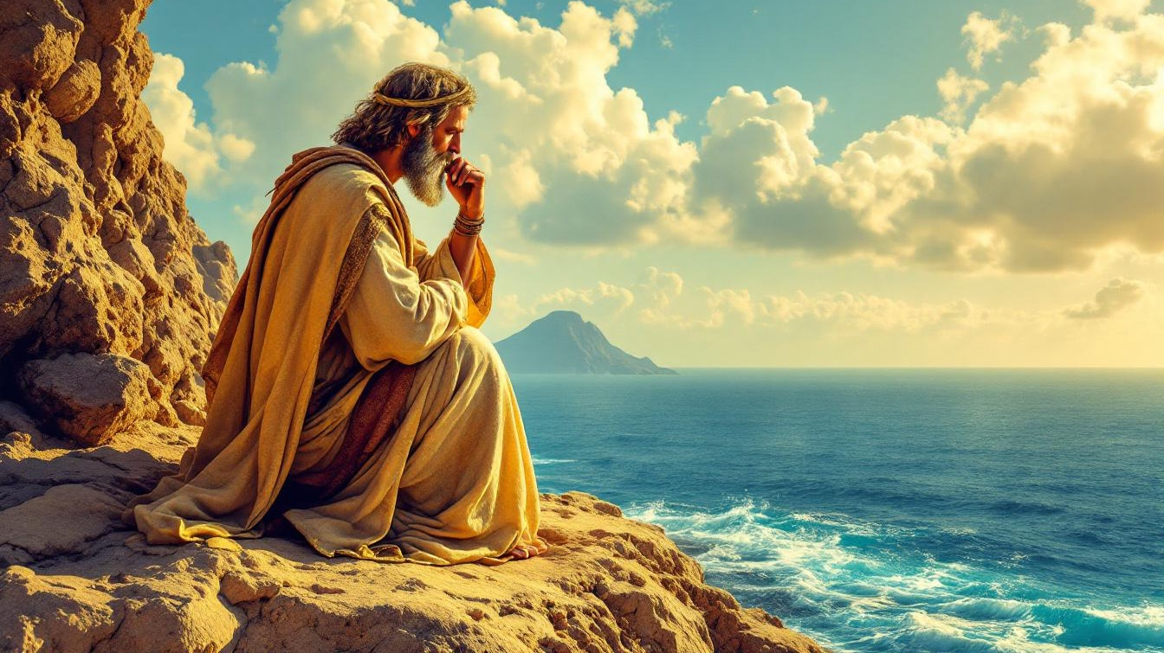

Slide 21
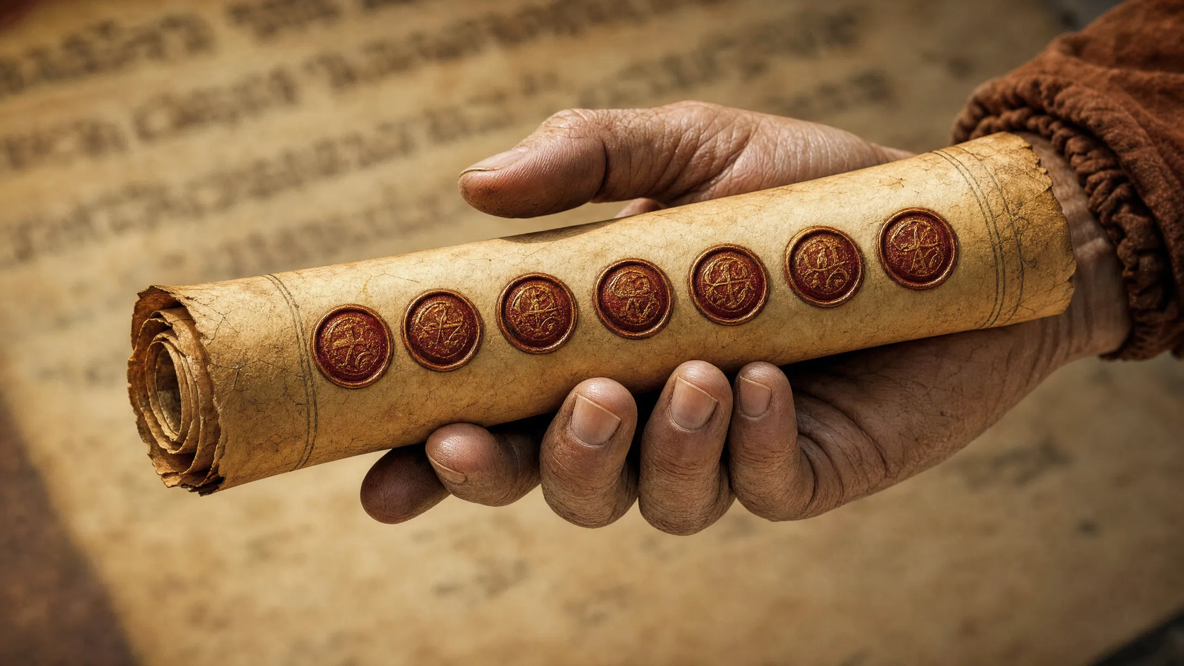

Slide 22
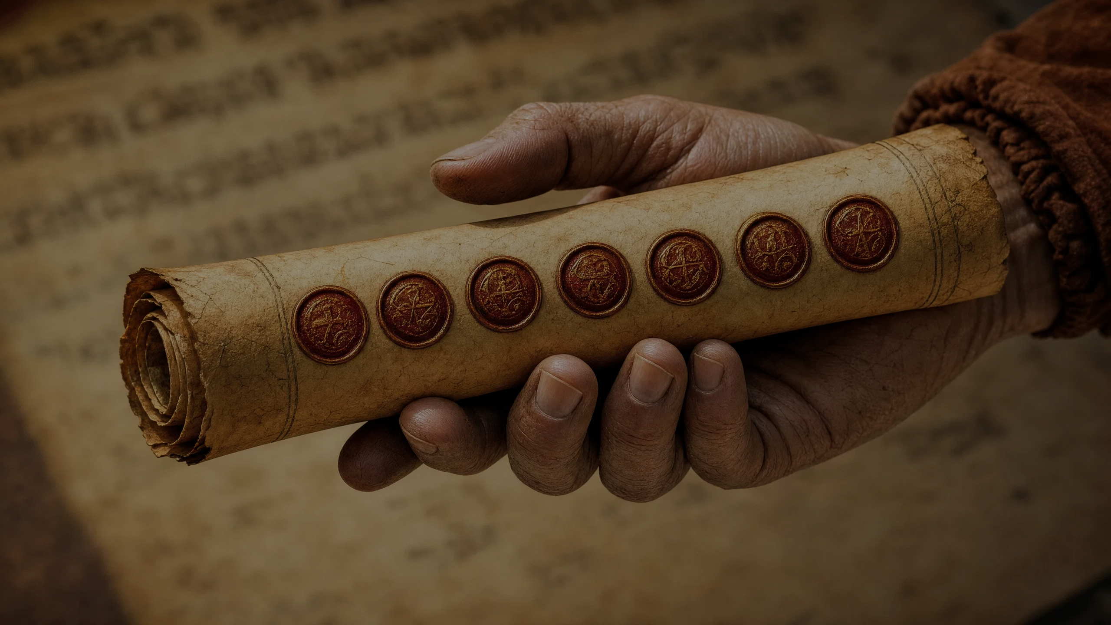
Откровение 5:1
И видел я в деснице у Сидящего на престоле книгу, написанную внутри и отвне, запечатанную семью печатями.

Slide 23
Откровение 5:2
И видел я Ангела сильного, провозглашающего громким голосом: кто достоин раскрыть сию книгу и снять печати ее?

Slide 24
Откровение 5:3
И никто не мог, ни на небе, ни на земле, ни под землею, раскрыть сию книгу, ни посмотреть в нее.

Slide 25
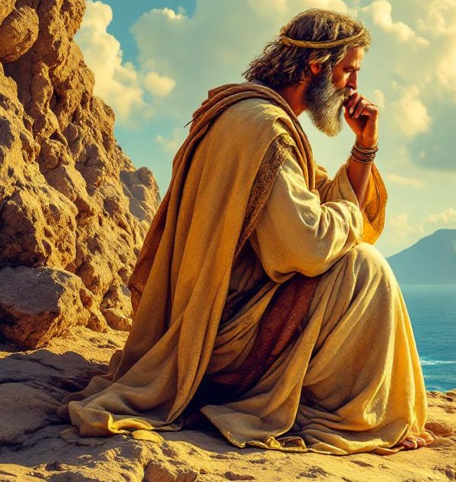
Откровение 6-7 говорит нам, что свиток – это описание человеческой истории, и Иоанн хочет узнать её!

Slide 26
Откровение 5:4
И я много плакал о том, что никого не нашлось достойного раскрыть и читать сию книгу, и даже посмотреть в нее.

Slide 27
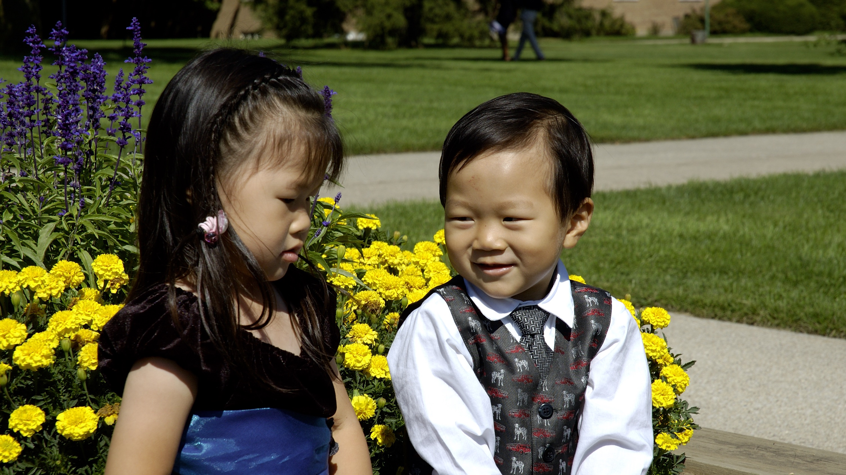

Slide 28
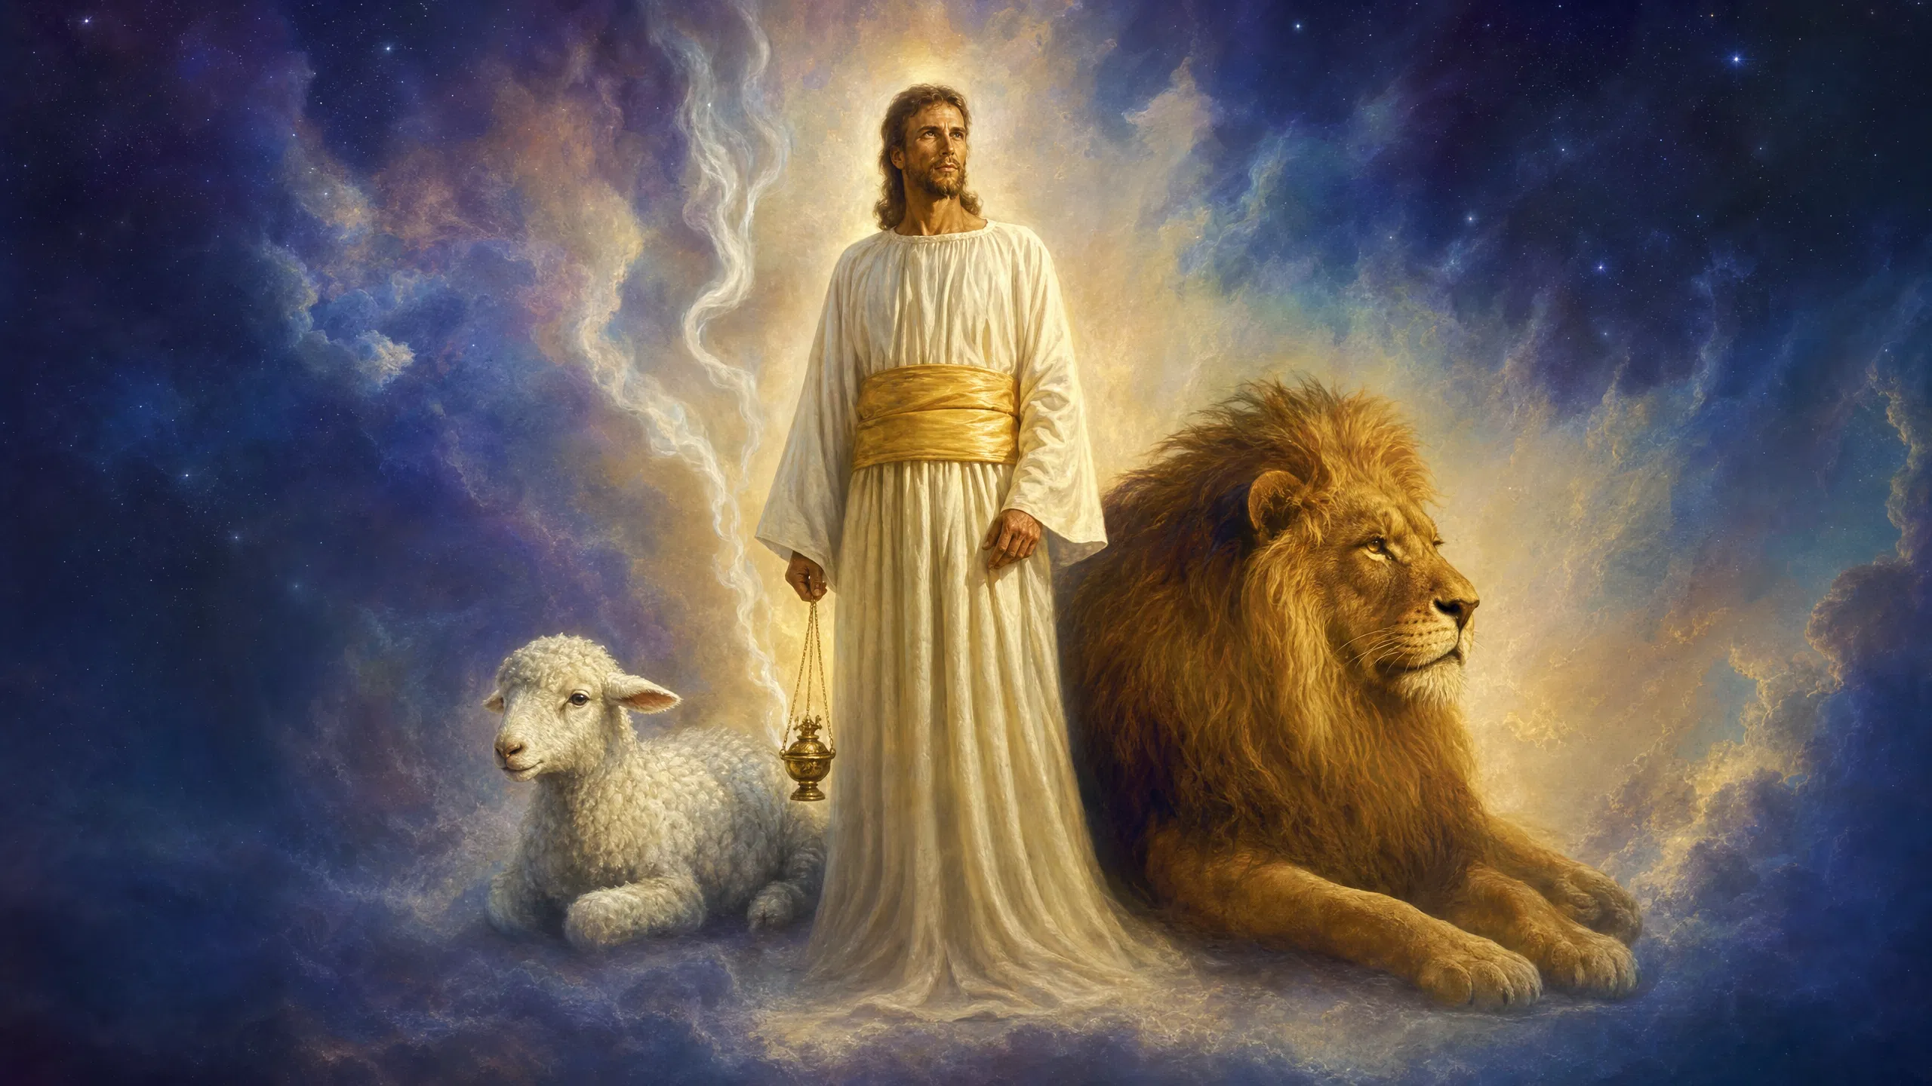
Откровение 5:5
И один из старцев сказал мне: не плачь; вот, лев от колена Иудина,

Slide 29
Откровение 5:5
…корень Давидов, победил, и может раскрыть сию книгу и снять семь печатей ее.

Slide 30
Лев из колена Иудина
Корень Давида

Slide 31
Почему Иисус мог раскрыть книгу?

Slide 32
Откровение 5:6
И я взглянул, и вот, посреди престола и четырёх животных и посреди старцев стоял Агнец как бы закланный

Slide 33
Откровение 5:7
И Он пришёл
и взял книгу из десницы Сидящего на престоле

Slide 34
Откровение 5:8
И когда Он взял книгу, тогда четыре животных и двадцать четыре старца пали пред Агнцем

Slide 35
Откровение 5:9
И поют новую песнь, говоря: достоин Ты взять книгу и снять с неё печати, ибо Ты был заклан,

Slide 36
Откровение 5:9
и Кровию Своею искупил нас Богу из всякого колена и языка, и народа, и племени

Slide 37
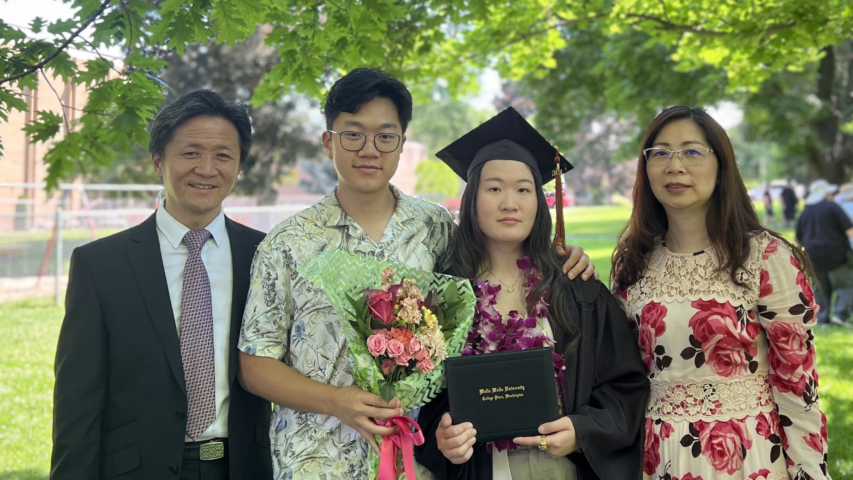

Slide 38
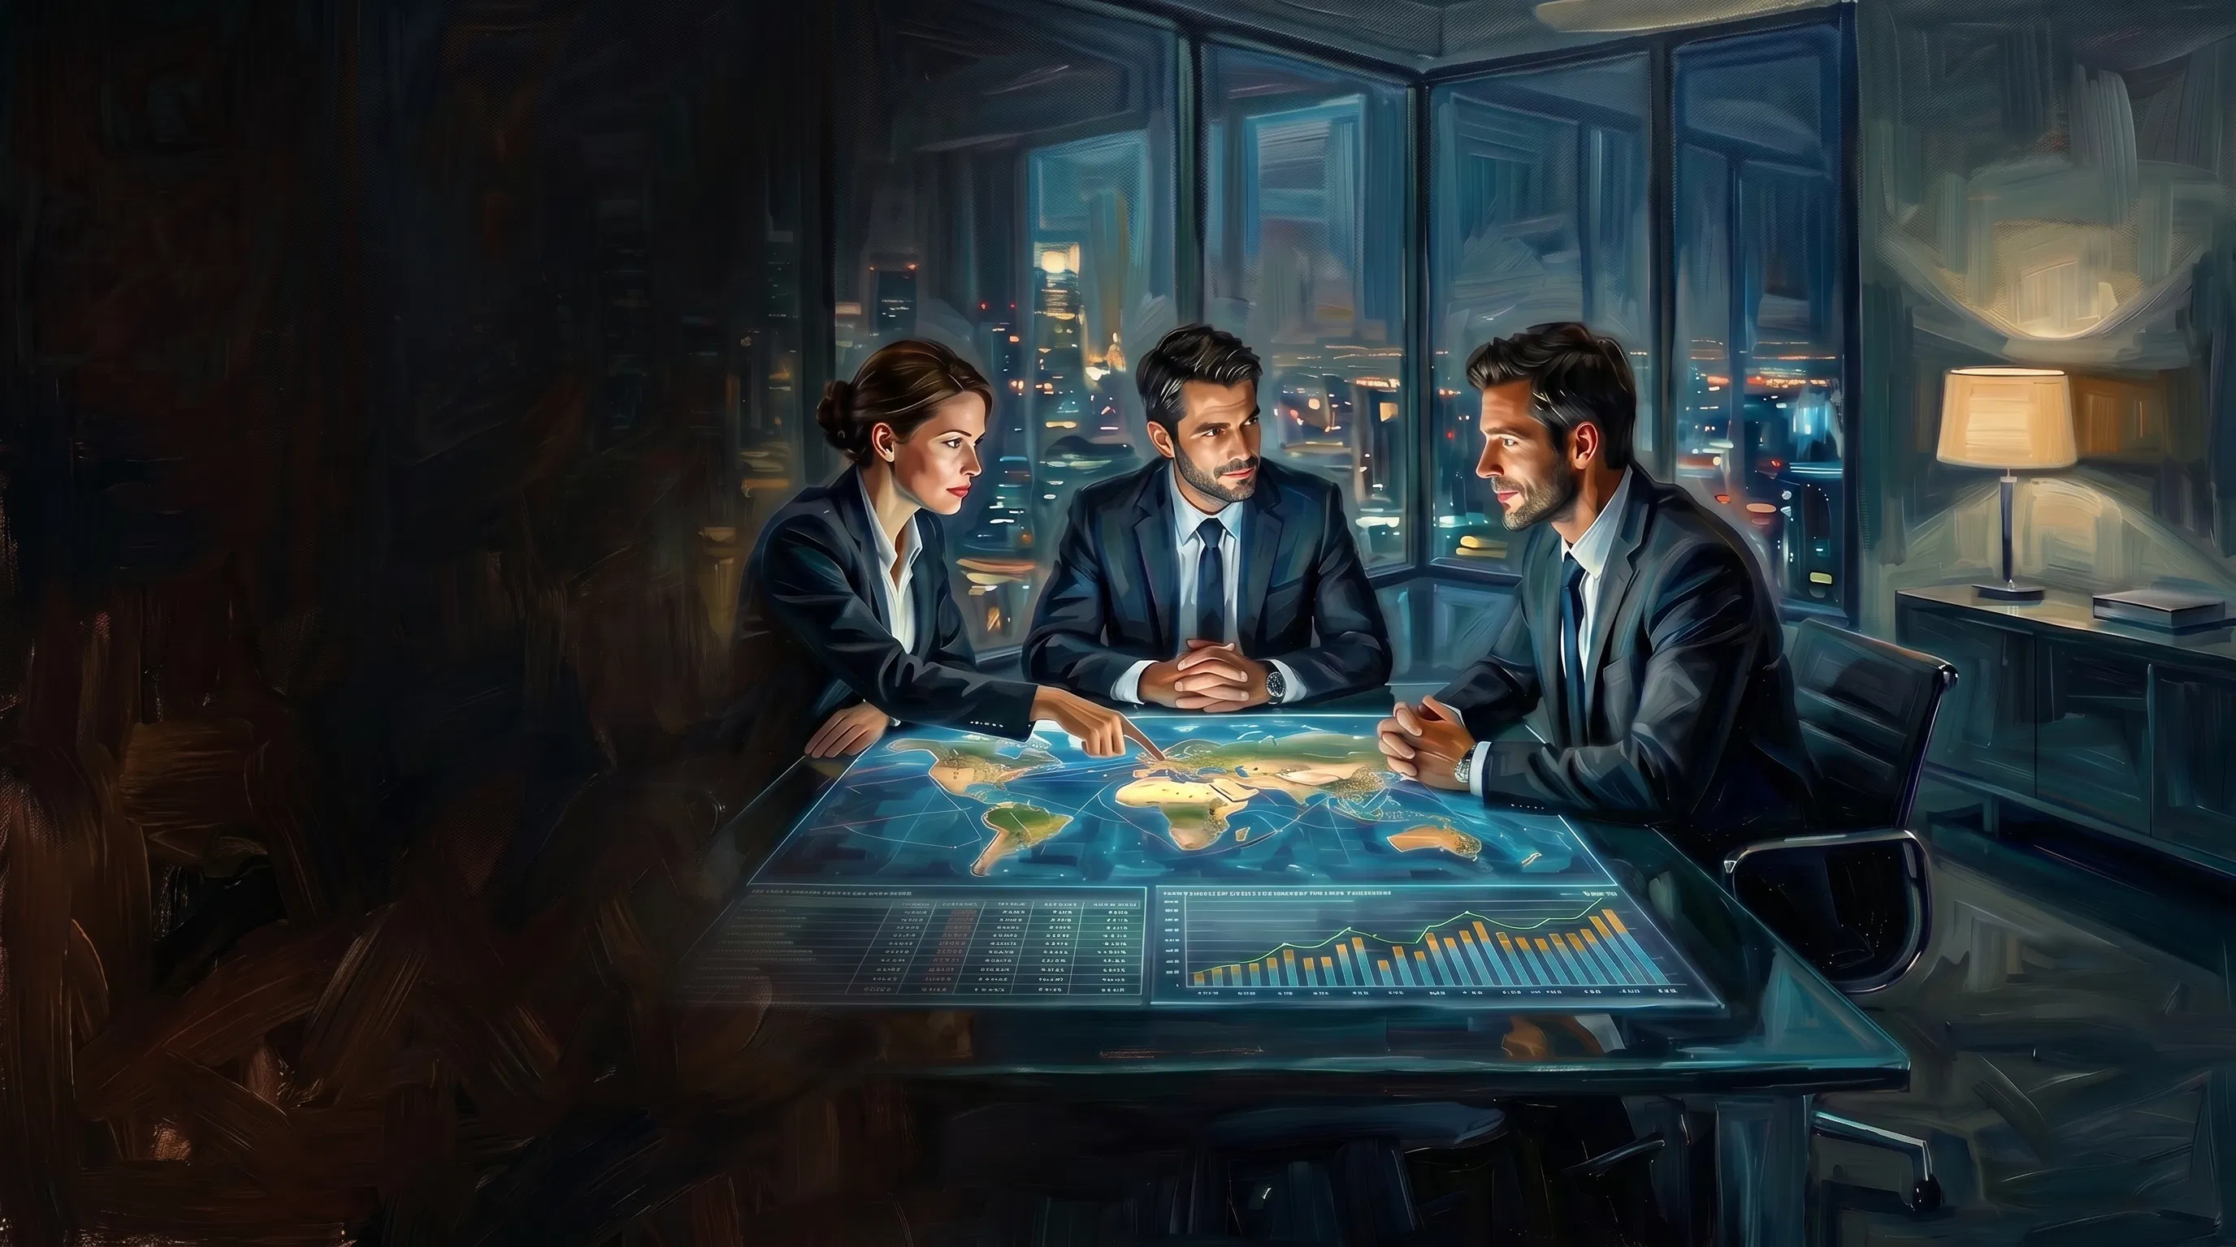
Иакова 4:13
Теперь послушайте вы, говорящие: «сегодня или завтра отправимся в такой-то город, и проживём там один год, и будем торговать и получать прибыль»;

Slide 39
Иакова 4:14
вы, которые не знаете, что случится завтра: ибо что такое жизнь ваша? пар, являющийся на малое время, а потом исчезающий.

Slide 40
Иакова 4:15
Вместо того, чтобы вам говорить: «если угодно будет Господу и живы будем, то сделаем то или другое»

Slide 41

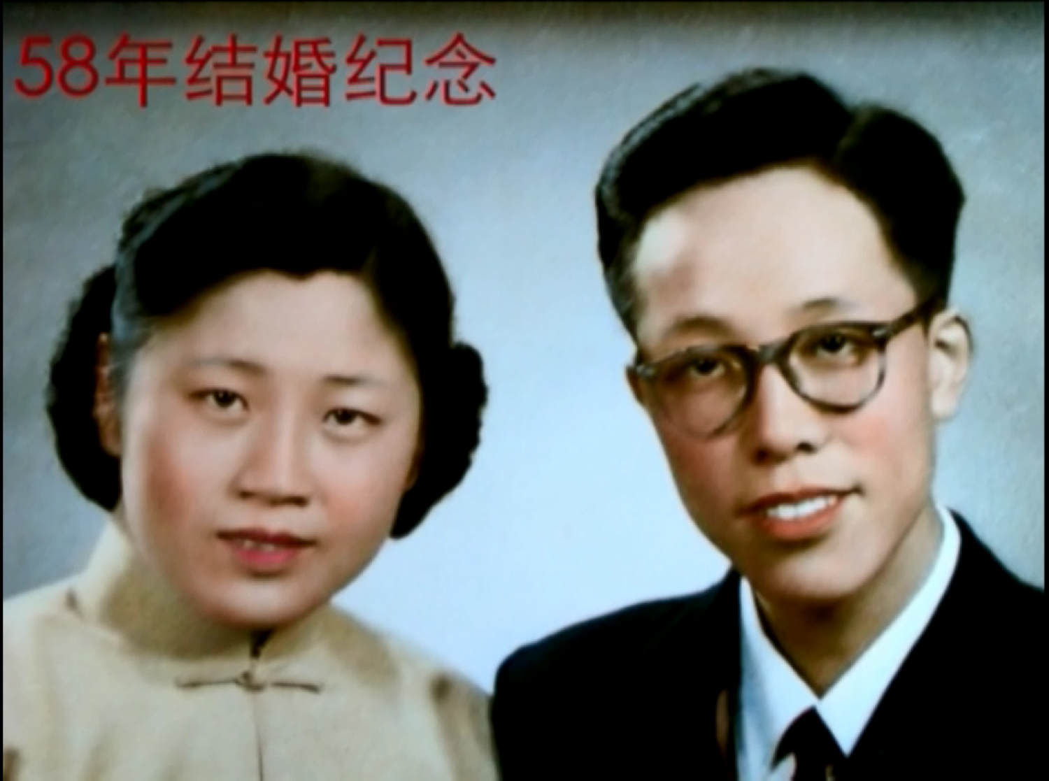
1958

Slide 42
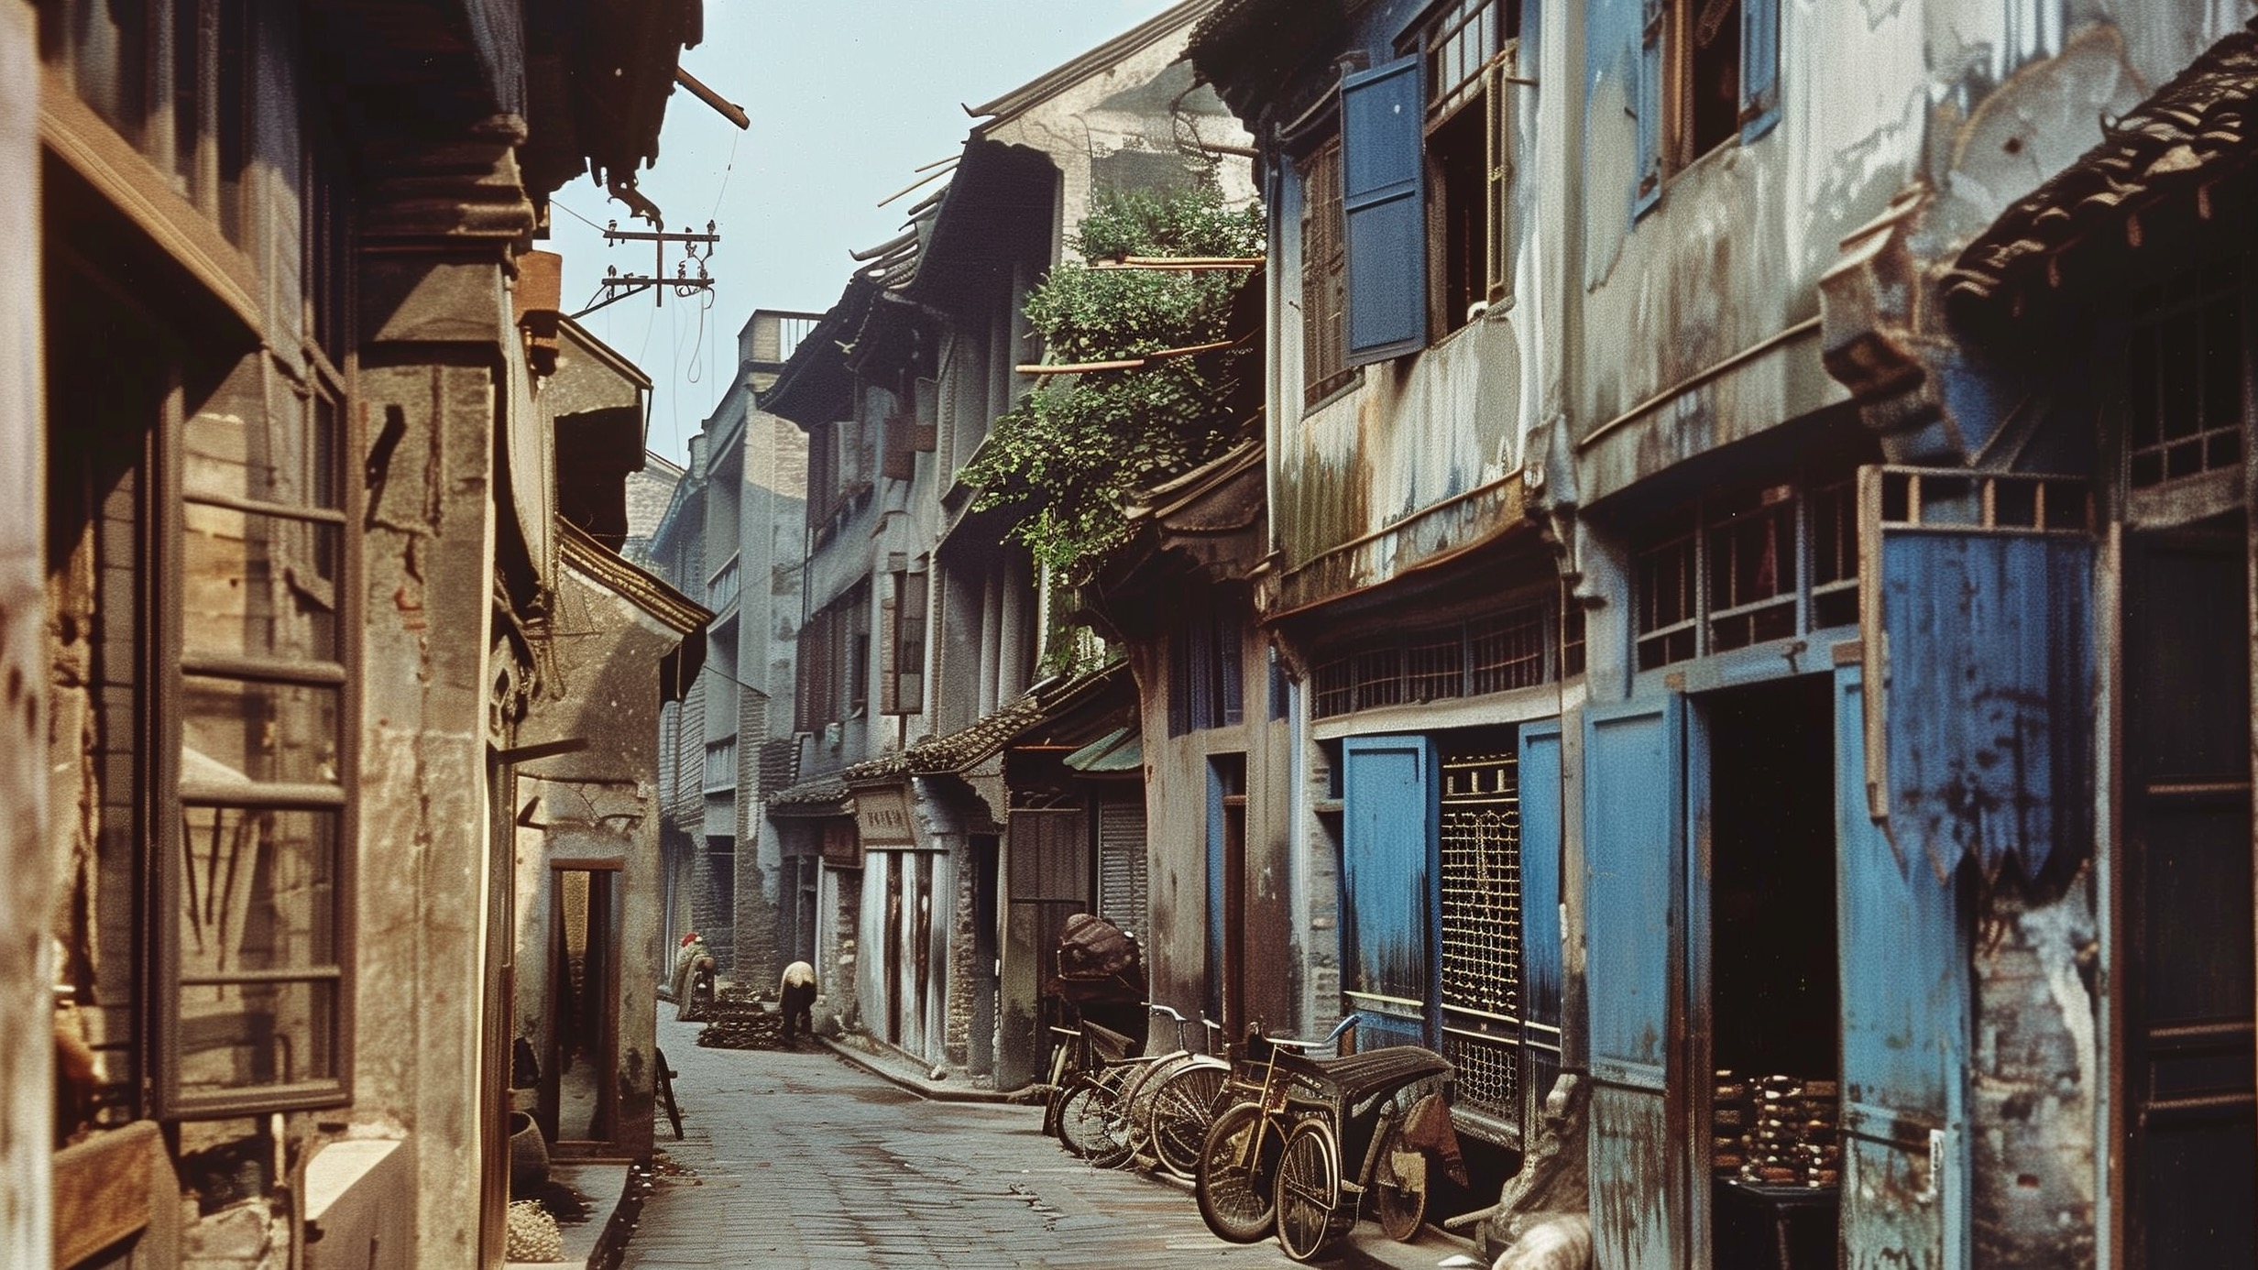

Slide 43
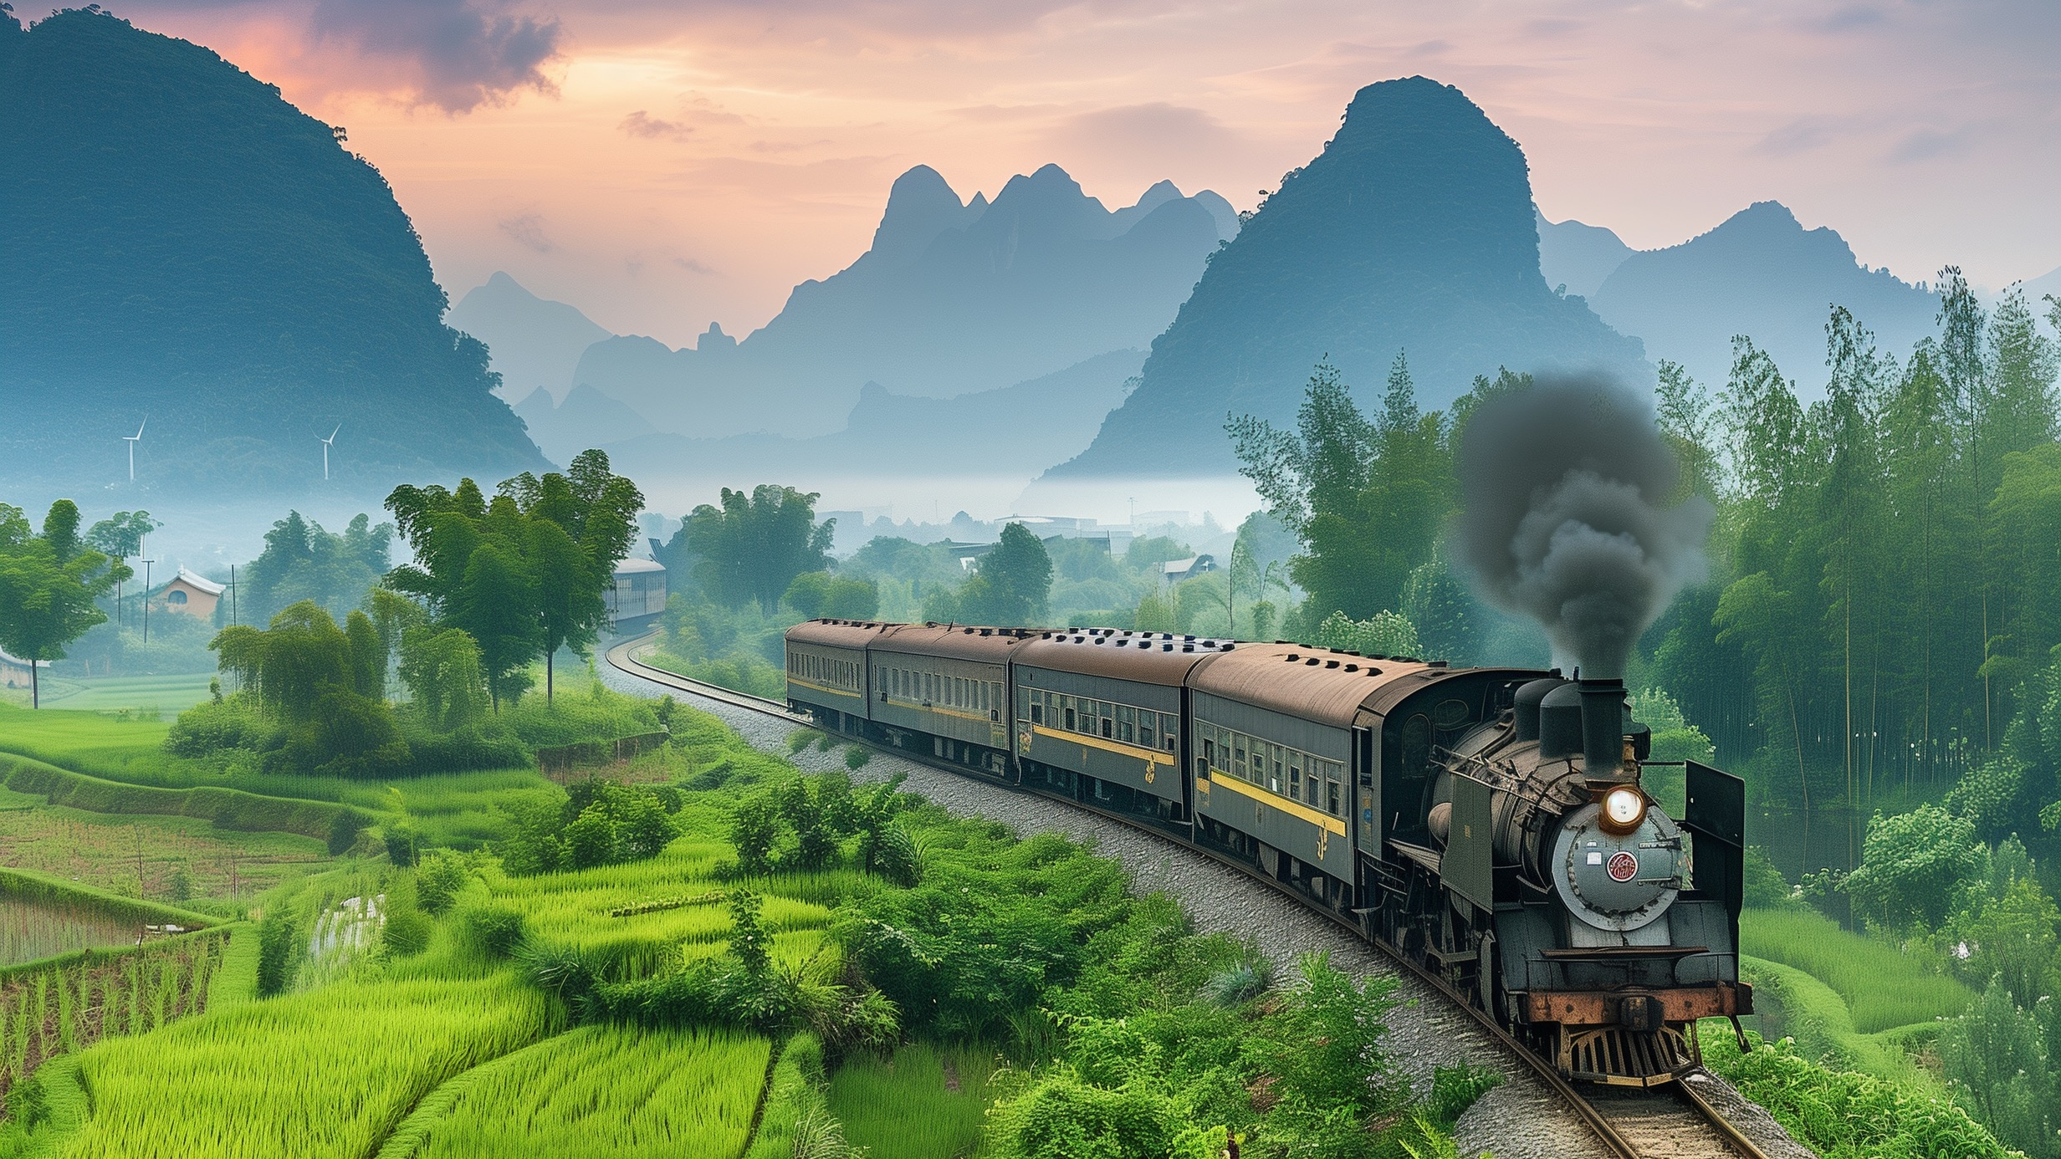

Slide 44
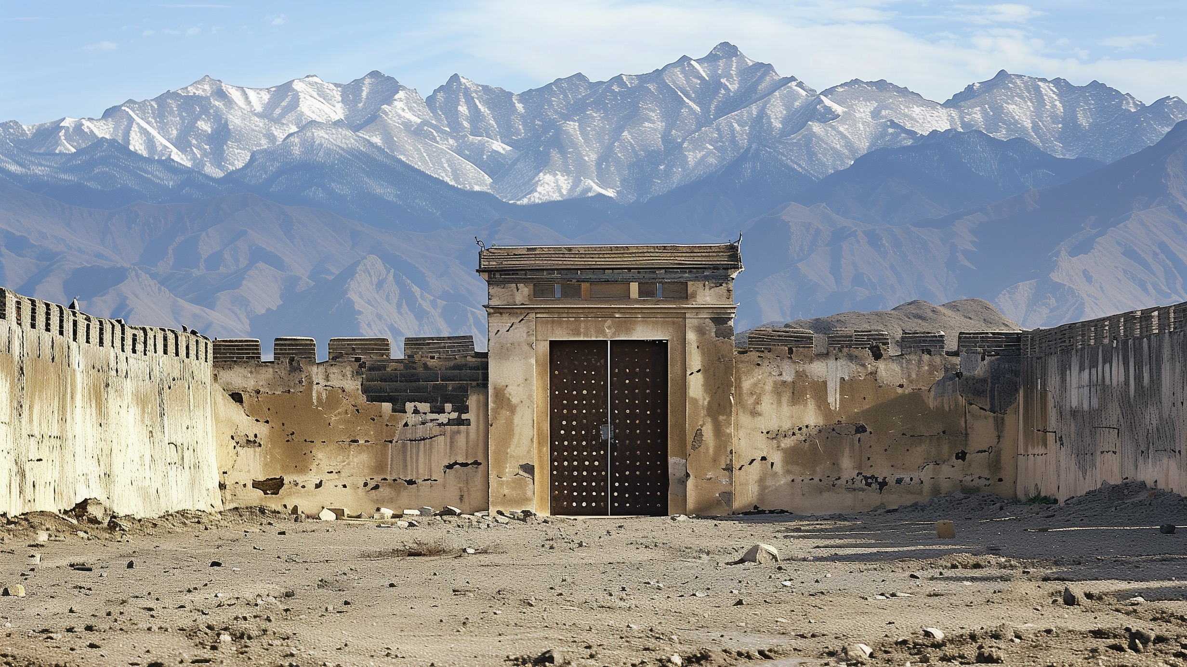

Slide 45
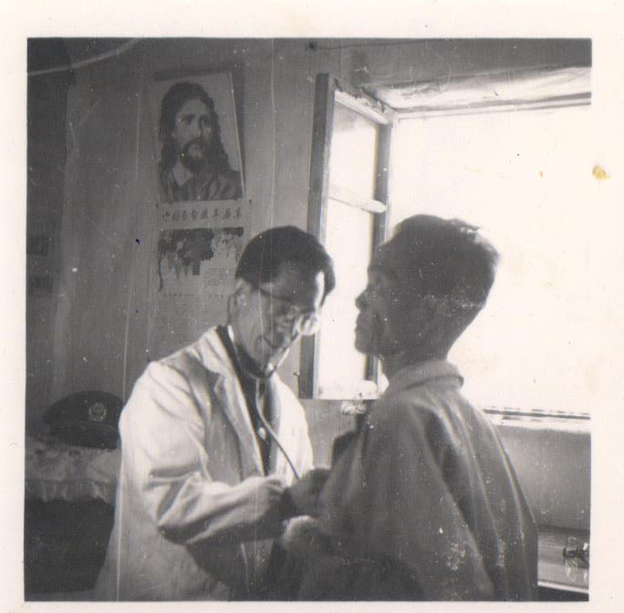
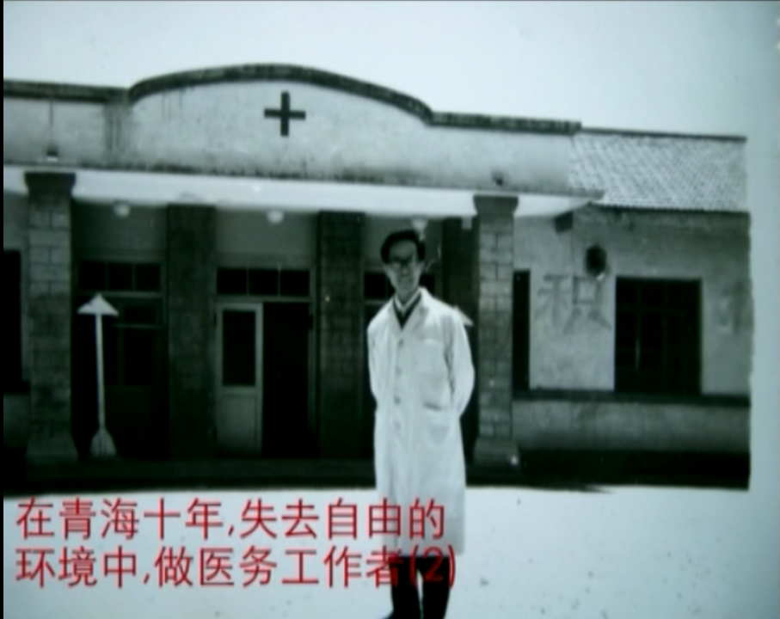

Slide 46
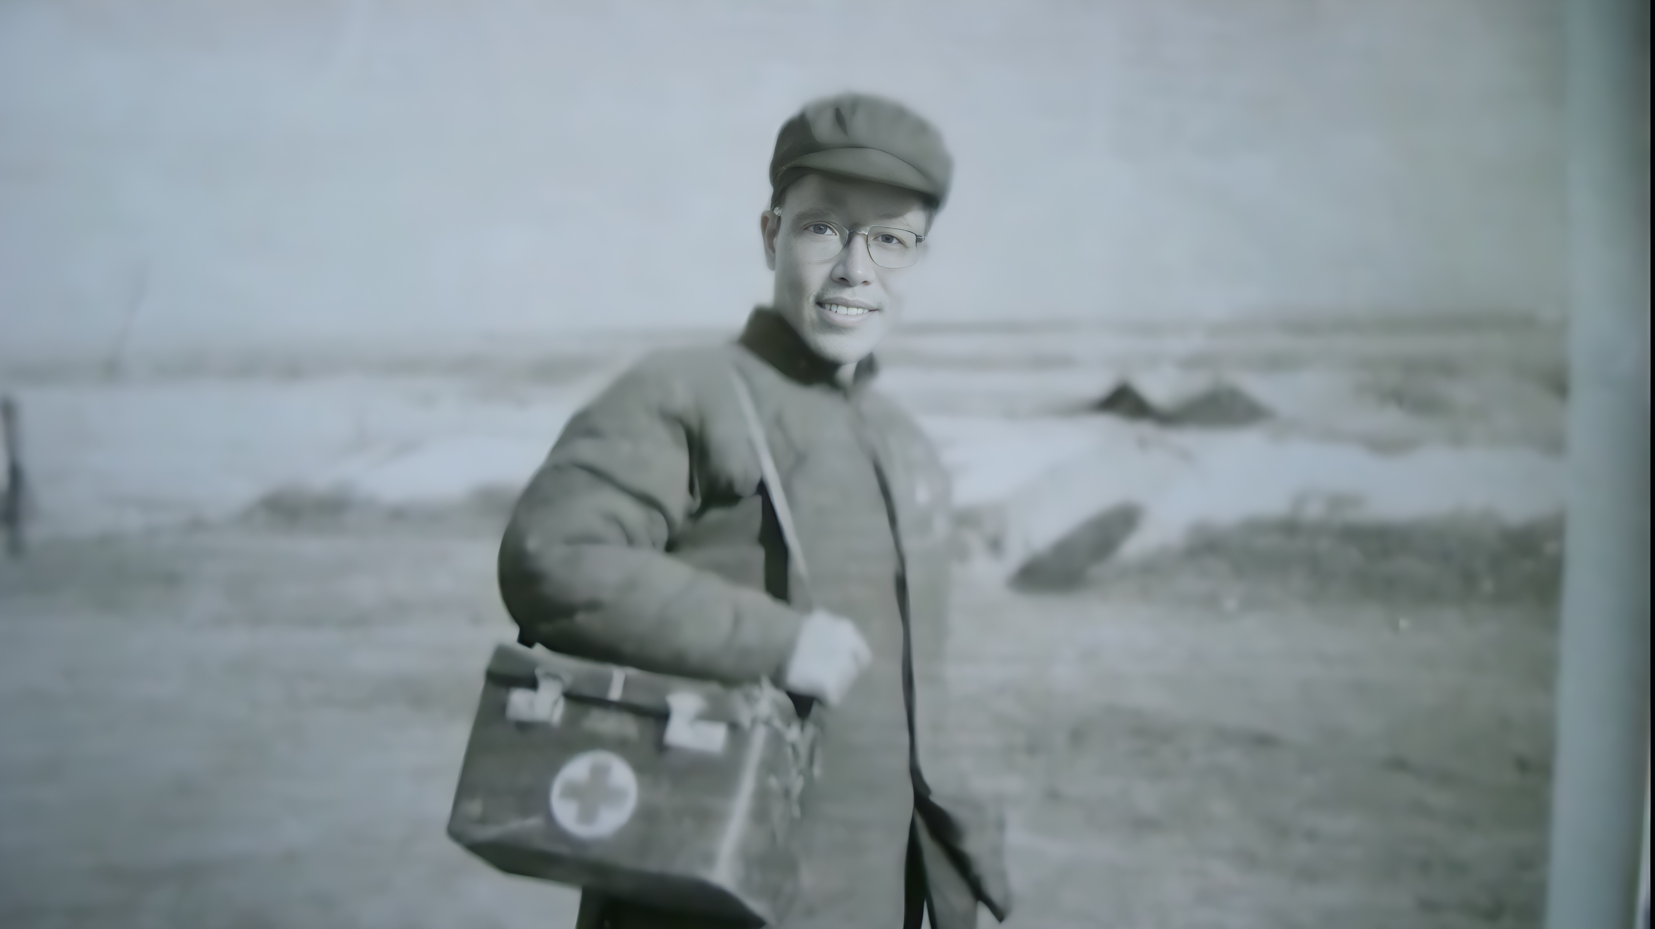

Slide 47
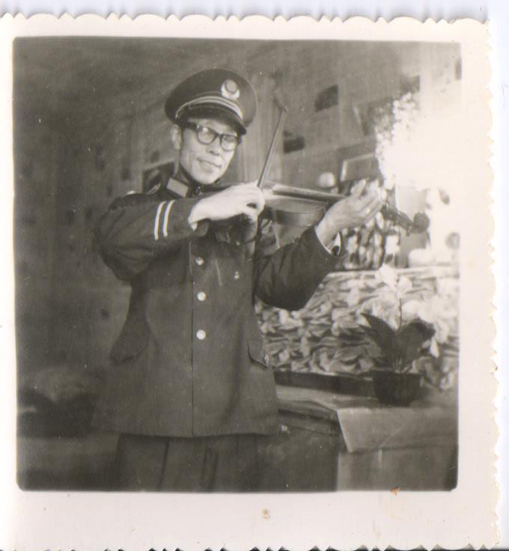
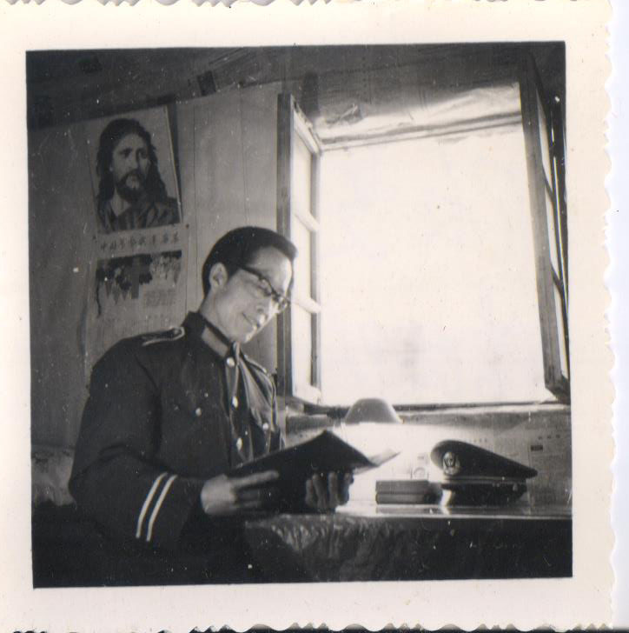

Slide 48
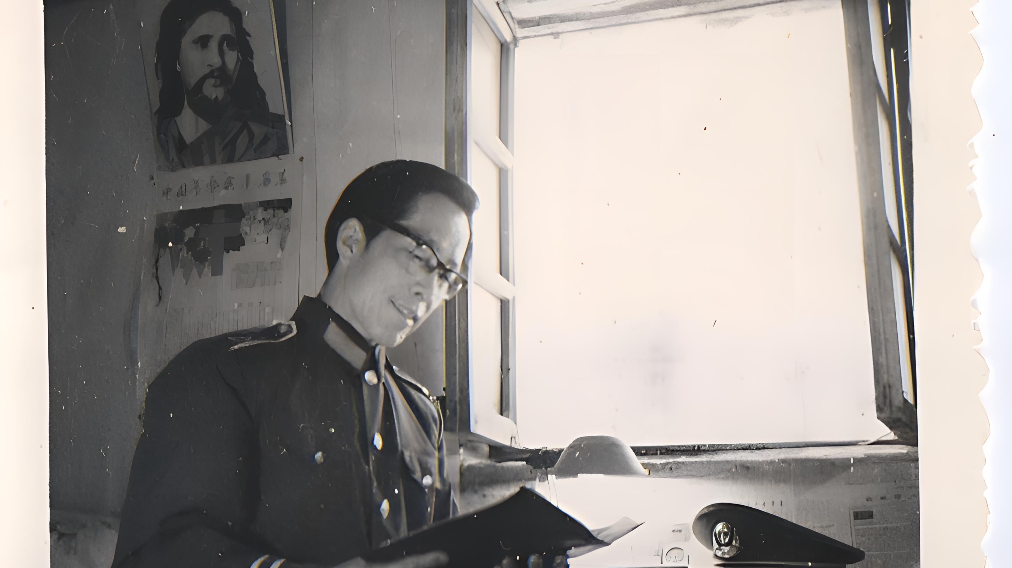

Slide 49
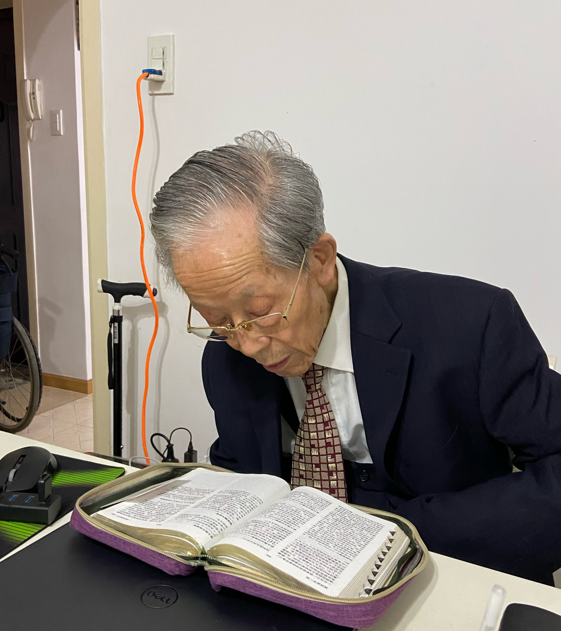
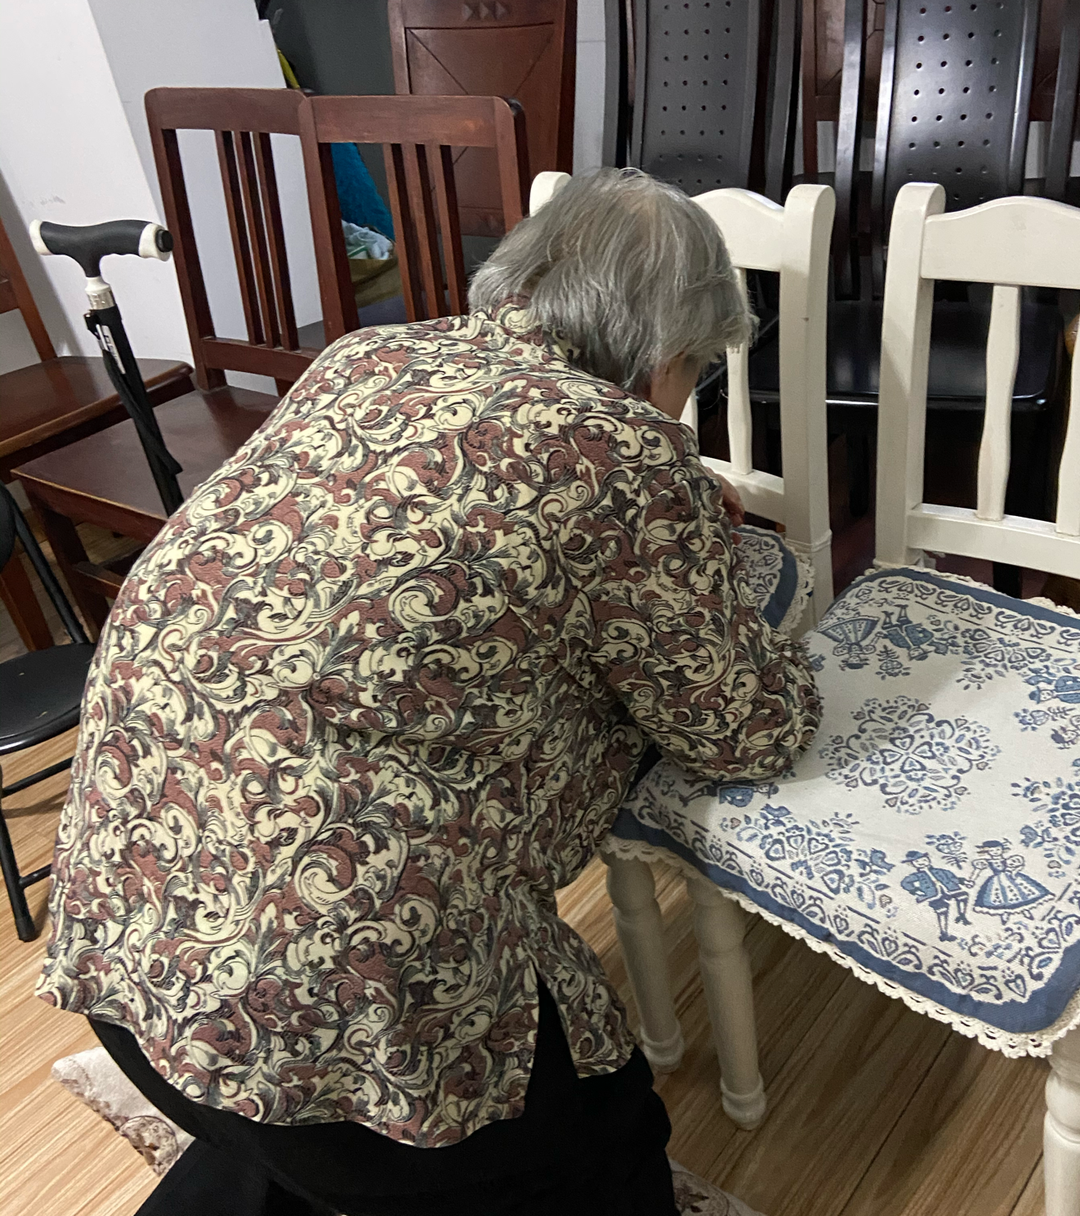

Slide 50
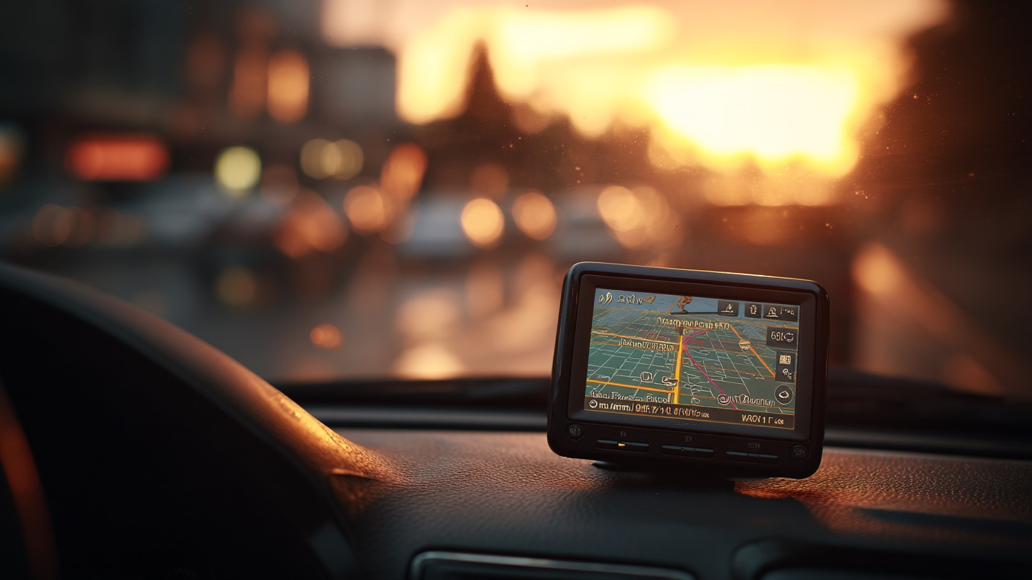

Slide 51
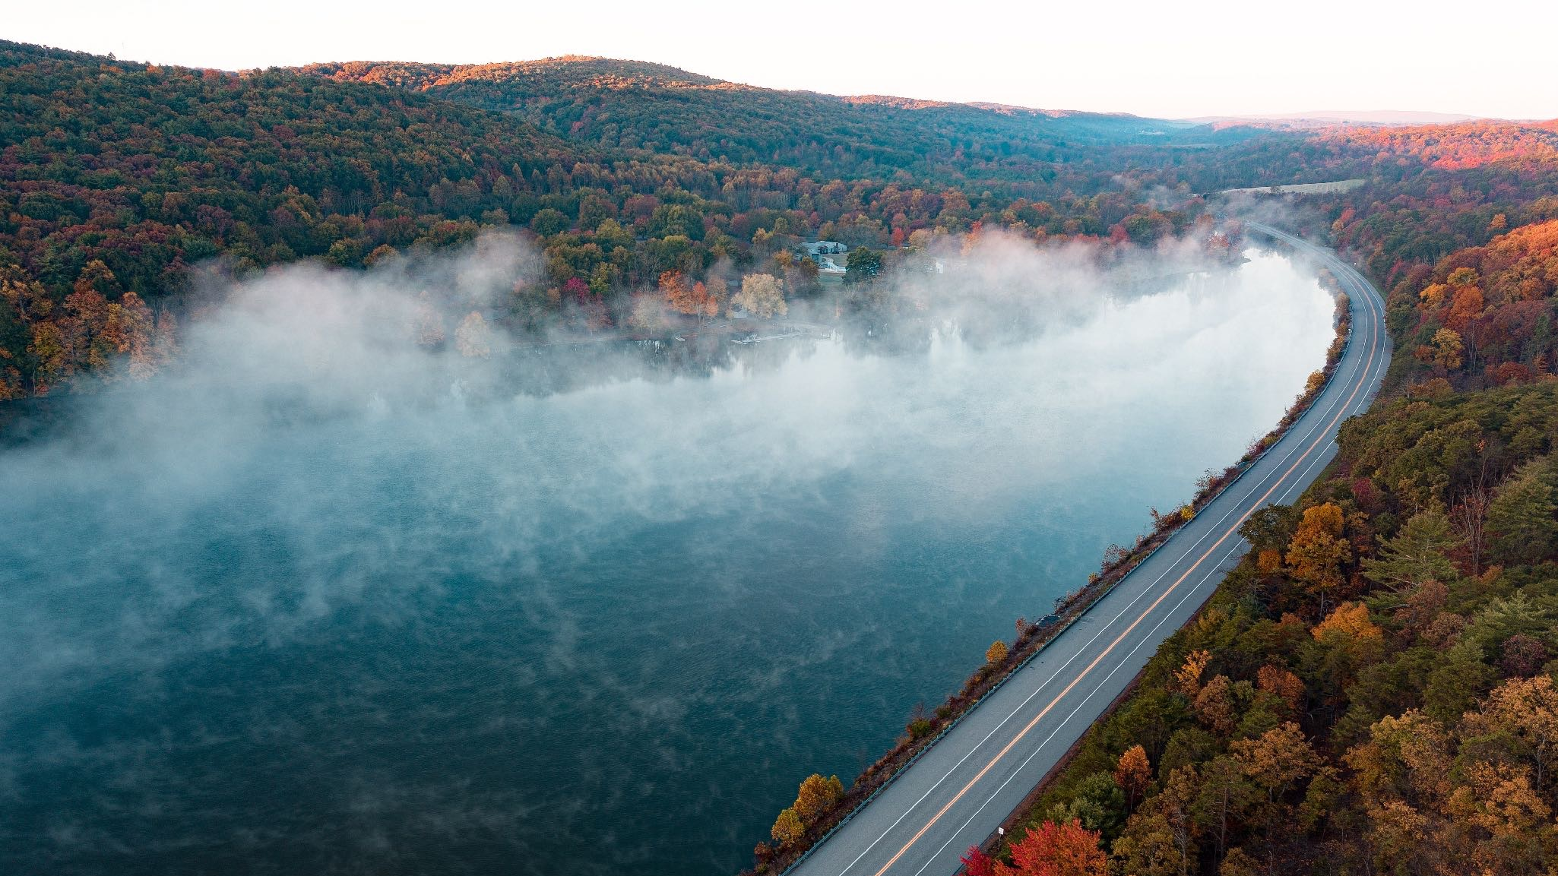

Slide 52
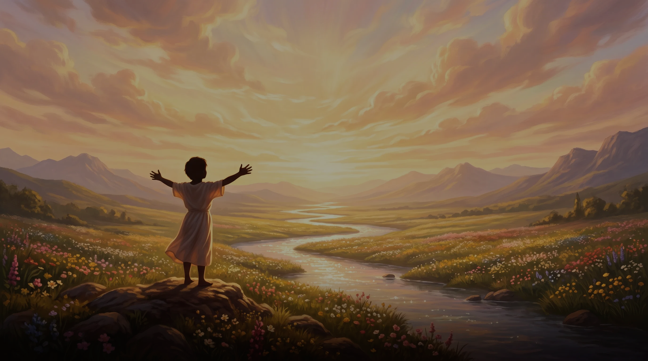
1 Иоанна 3:1
Смотрите, какую любовь дал нам Отец, чтобы нам называться и быть детьми Божиими

Slide 53
